Slide 1

2018年度組込みソフトウェア産業の動向把握等に関する調査事業
組込み／IoTに関する動向調査
調査報告書（データ編）
2019年3月
独立行政法人 情報処理推進機構（IPA）

Slide 2
本資料の利用について
本資料は、どなたでも以下の１）～7)に従って、複製、公衆送信、翻訳・変形等の翻案等、自由に利用できます。商用利用も可能です。コンテンツ利用に当たっては、本利用ルールに同意したものとみなします。
1）出典の記載について
  コンテンツを利用する際は出典を記載してください。出典の記載方法は以下のとおりです。
    出典：IPA「2018年度組込み/IoTに関する動向調査」
  コンテンツを編集・加工等して利用する場合は、上記出典とは別に、編集・加工等を行ったことを記載してください。
  なお、編集・加工した情報を、あたかもIPAが作成したかのような態様で公表・利用してはいけません。
2）第三者の権利を侵害しないようにしてください
  コンテンツの中には、第三者（IPA以外の者をいいます。以下同じ。）が著作権その他の権利を有している場合があります。第三者が著作権を有しているコンテンツや、第三者が著作権以外の権利を有しているコンテンツについては、特に権利処理済であることが明示されているものを除き、利用者の責任で当該第三者から利用の許諾を得てください。
3）本利用ルールが適用されないコンテンツについて
  組織や特定の事業を表すシンボルマーク、ロゴ、キャラクターデザイン
  具体的かつ合理的な根拠の説明とともに、別の利用ルールの適用を明示しているコンテンツ
4）準拠法と合意管轄について
  本利用ルールは、日本法に基づいて解釈されます。
  本利用ルールによるコンテンツの利用及び本利用ルールに関する紛争については、当該紛争に係るコンテンツ又は利用ルールを公開している組織の所在地を管轄する地方裁判所を、第一審の専属的な合意管轄裁判所とします。
5）免責について
  IPAは、利用者がコンテンツを用いて行う一切の行為（コンテンツを編集・加工等した情報を利用することを含む。）について何ら責任を負うものではありません。
  コンテンツは、予告なく変更、移転、削除等が行われることがあります。
6）その他
  本利用ルールは、著作権法上認められている引用などの利用について、制限するものではありません。
  本利用ルールは、政府標準利用規約（第2.0版）に準拠しています。本利用ルールは、今後変更される可能性があります。既に政府標準利用規約の以前の版に従ってコンテンツを利用している場合は、引き続きその条件が適用されます。
  本利用ルールは、クリエイティブ・コモンズ・ライセンスの表示4.0 国際（https://creativecommons.org/licenses/by/4.0/legalcode.ja外部リンクに規定される著作権利用許諾条件。以下「CC BY」といいます。）と互換性があり、本利用ルールが適用されるコンテンツはCC BYに従うことでも利用することができます。

Slide 3
＜目次＞
1. 企業活動の状況 ･･･････････････････････････････････････････････････････････････････････ 13
Q1 事業規模
Q2 全開発費の内訳、組込み/IoTに関連するソフトウェア開発費の内訳
Q3 主要な事業のカテゴリ
2. 事業環境の変化 ･･･････････････････････････････････････････････････････････････････････ 36
Q4 現在／将来の取引形態
Q5 現在／将来の事業形態
Q6 現在／将来の製品・サービスの提供先
Q7 事業環境の変化の影響
Q8 事業環境の変化が売上・利益に及ぼす影響
3. 新技術へ向けた変革 ･･･････････････････････････････････････････････････････････････････ 59
Q9 システムに関わる要件の変化
Q10 システムに関わる要件の変化への対応
Q11 DXの動きによる事業への影響、自部門／自社でのDXの取り組み
Q12 DXに取り組む目的
Q13 DXを実行する上での課題
4. 開発の課題とその解決策 ･･･････････････････････････････････････････････････････････････ 90
Q14 開発の課題と解決策
5. 組込み/IoTにかかるシステムの「要素技術／開発技術／運用技術」の高度化に関する取組 ･･･ 118
Q15 現時点で重要な技術、将来強化／新たに獲得したい技術
Q16 開発するソフトウェアが動作するハードウェア
Q17 モデルベース開発技術・開発ツールの導入状況
Q18 モデルベース開発技術・開発ツールの導入目的
Q19 モデルベース開発技術・開発ツール利用の際の課題
Q20 AIに関する取り組み状況
Q21 AI技術を活用する／している製品・サービスの分野
Q22 AI技術を活用する／している目的
Q23 AI技術を活用する／している際の課題
6. 組込み/IoTシステムにかかる「人材」育成に関する取組み ････････････････････････････････ 192
Q24 技術者の人数、不足している技術者の人数
Q25 新しい技術／レガシーな技術に関する技術者の人数の割合
Q26 現在不足している人材、将来不足が想定される人材
Q27 人材不足に対する施策
7. 組込み/IoTシステム「産業」の環境改善に関する取組 ････････････････････････････････････ 240
Q28 経済産業省の制度・ガイドライン等の利活用の状況
Q29 IPA報告書・成果物・手法等の活用状況
Q30 IPAに公開を期待する報告書･成果物･手法等
Q31 政府・IPAがとるべき施策
Q32 今後調査に加えるべき項目、調査してほしい項目

Slide 4
調査票の配布･回収の状況
調査票の表記を「組込み」から「組込み／IoT」に変更（スコープの拡大）
配布
回収
手渡し 1,123（ET/IoT展 973, その他 150）
郵送 1,421
計 2,544
紙版 246
電子版 65
計 311 （回収率 12.2％）
主な郵送先
・各種団体会員企業
・組込み関連団体会員企業
JASA, EI, CCDS, SMA, TOPPERS, IIOT, ASIF,
ISIT, IVIA, Ruby, CXDS, DEOS, ESIP, ZETA
・IoT推進ラボ､地方版IoT推進ラボ
・2016年度･2017年度回答企業
・展示会（出展者･講演者･その他関係者等）
・組込み総合技術展2018/IoT総合技術展2018
・CEATEC 2018
・中小企業新ものづくり･新サービス展
・新価値創造展2018
・補助金等採択企業
・戦略的基盤技術高度化支援事業
・革新的ものづくり･商業･サービス開発支援事業
・さがみロボット産業特区事業
ほとんどが郵送分からの回収
手渡しでの配布からの回収：2～3件程度（推定）
※2017年度：約25件（回収数：244件）
※2016年度：約37件（回収数：182件）
「ヒアリングに協力する」の割合 24.8％（N=307）
※2017年度：26.3％（N=236）
ヒアリング可の都道府県別の内訳（全76件）
北海道･東北（4）：岩手･宮城（各2）
関東（41）：東京（29）神奈川（9）群馬･新潟･静岡（各1）
中部（10）：愛知（5）岐阜･石川（各2）富山（1）
近畿（10）：大阪（5）京都（3）兵庫･和歌山（各1）
中国･四国（4）：広島（3）香川（1）
九州･沖縄（7）：福岡（2）長崎（3）大分･沖縄（各1）

Slide 5
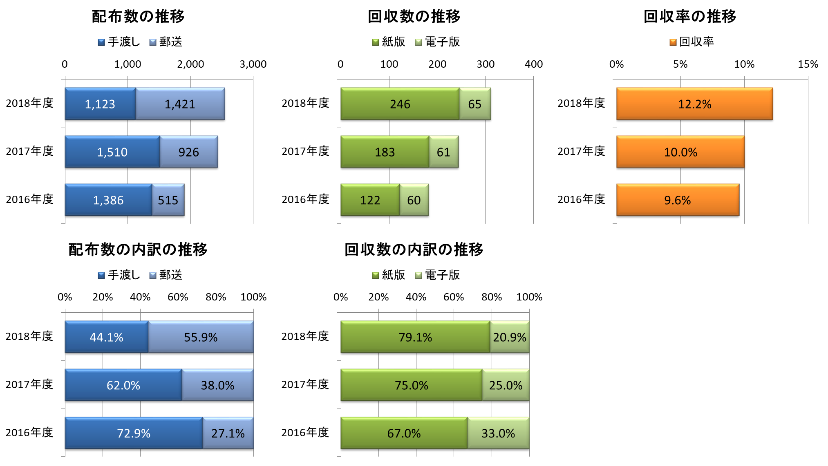
調査票の配布･回収の状況（経年比較）

Slide 6
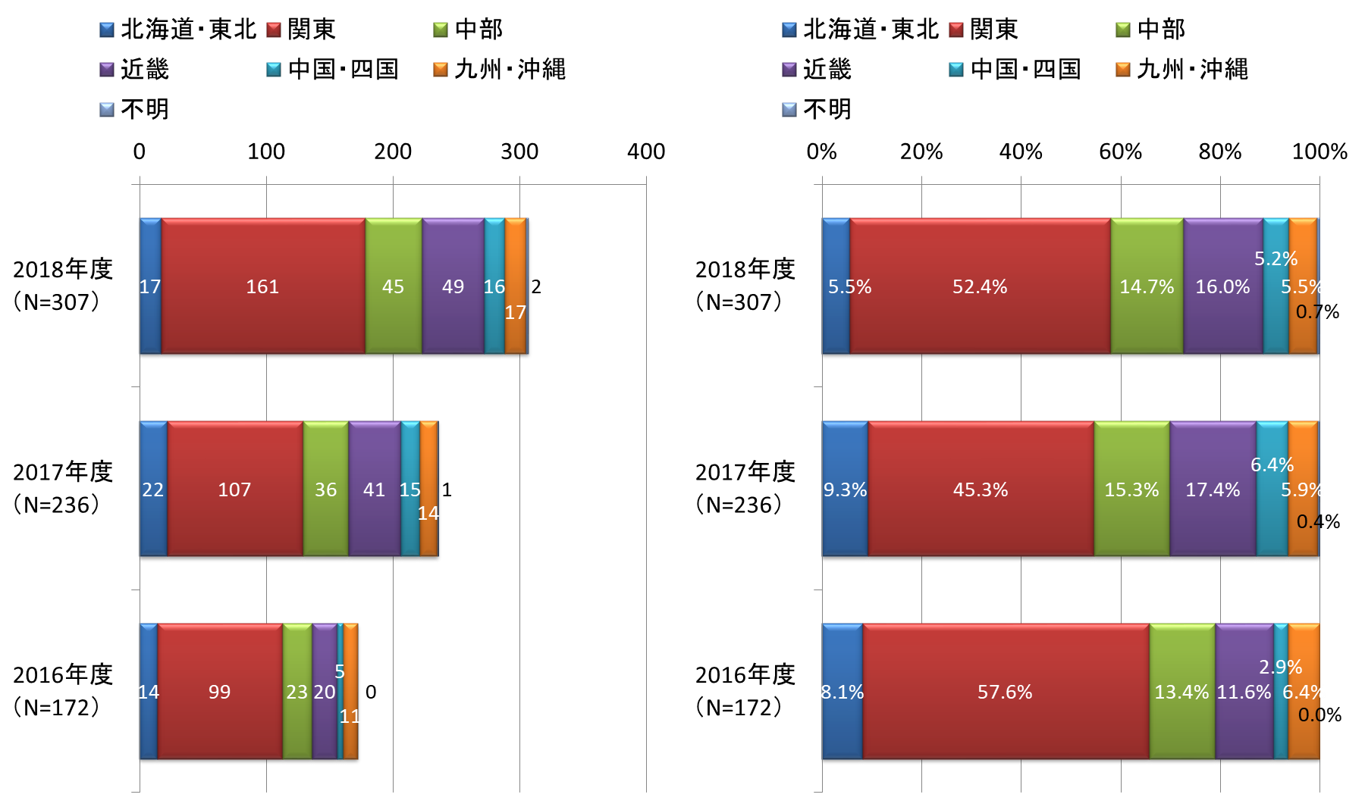
回答者の地域分布（経年比較）
30％増加
37％増加
※都道府県の分類は経済産業局の管轄区分に準ずる

Slide 7
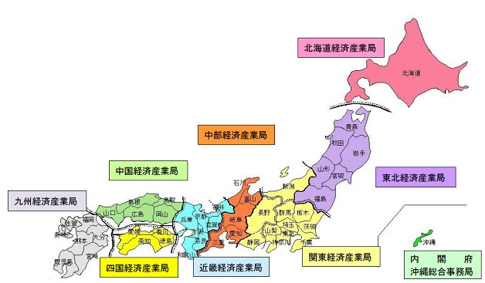
＜参考＞経済産業局の管轄分類

Slide 8
調査項目
企業活動の状況
Q1 事業規模（従業員数／売上高／全開発費）
Q2 全開発費の内訳、組込み/IoTに関連するソフトウェア開発費の内訳
Q3 事業内容（主要な事業のカテゴリ：組込み製品及び同部品事業／IoTに関連した事業／特定の組込み/IoT製品に特化していない事業）
事業環境の変化
Q4 現在／将来の取引形態
Q5 現在／将来の事業形態
Q6 現在／将来の製品・サービスの提供先
Q7 事業環境の変化の影響
Q8 事業環境の変化が売上･利益に及ぼす影響
新技術へ向けた変革
Q9 システムの要件の変化（I：デジタルトランスフォーメーション（DX）への対応）
Q10 システムの要件の変化への対応
Q11 DXの動きによる事業への影響、自部門／自社でのDXの取り組み
Q12 DXに取り組む目的
Q13 DXを実行する上での課題
開発の課題とその解決策
Q14 開発の課題とその解決策
技術の高度化に関する取り組み
Q15 現在重要な技術、将来強化／新たに獲得したい技術
Q16 現在／将来のハードウェア
Q17 モデルベース開発･開発ツールの導入状況
Q18 モデルベース開発技術の導入目的
Q19 モデルベース開発技術の利用の際の課題
Q20 AIに関する取り組み状況（製品･サービスの提供／ソフトウェア開発の受託／製品･サービスの利用）
Q21 AI技術を活用する／している製品・サービスの分野
Q22 AI技術を活用する／している目的
Q23 AI技術を活用する／している際の課題
人材育成に関する取り組み
Q24 技術者の人数、不足している技術者の人数
Q25 技術者の人数の割合（新しい技術／レガシーな技術）
Q26 現在不足している人材、将来に不足が想定される人材
Q27 人材不足に対する施策
産業の環境改善に関する取り組み
Q28 経済産業省の制度･ガイドライン等の利活用の状況
Q29 IPA報告書･成果物･手法等の活用状況
Q30 IPAに公開を期待する報告書･成果物･手法等 ※自由記述
Q31 政府やIPAがとるべき施策
Q32 今後調査に加えるべき項目、調査してほしい項目 ※自由記述

Slide 9
クロス集計軸

Slide 10
クロス集計・分析のポイント
クロス集計の軸
クロス集計で分析する調査項目
事業カテゴリ
（Q3A, B）
事業規模
（従業員数 Q1A）
開発の課題とその解決策
（Q14）
IoTに関連した事業分野の有無
（Q3B）
現在重要な技術、将来強化／新たに獲得したい技術
（Q15）
自部門／自社での
DXの取り組みの有無
（Q11B）
現在不足している人材、将来に不足が想定される人材
（Q26）
AIに関する取り組み
（Q20）
その他
（個別に関連があると思われる調査項目）

Slide 11
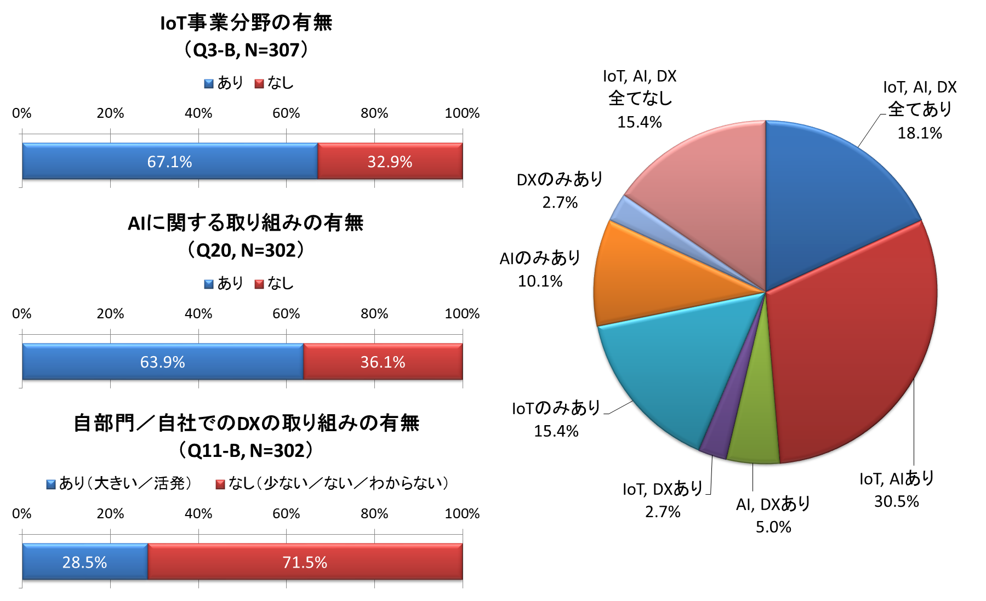
クロス集計の軸：IoT, DX, AIの取り組み状況
（N=298）
8割以上で何らかの取り組みあり
約2割が
いずれか
ひとつに
取り組みあり
約2割がふたつに取り組み

Slide 12
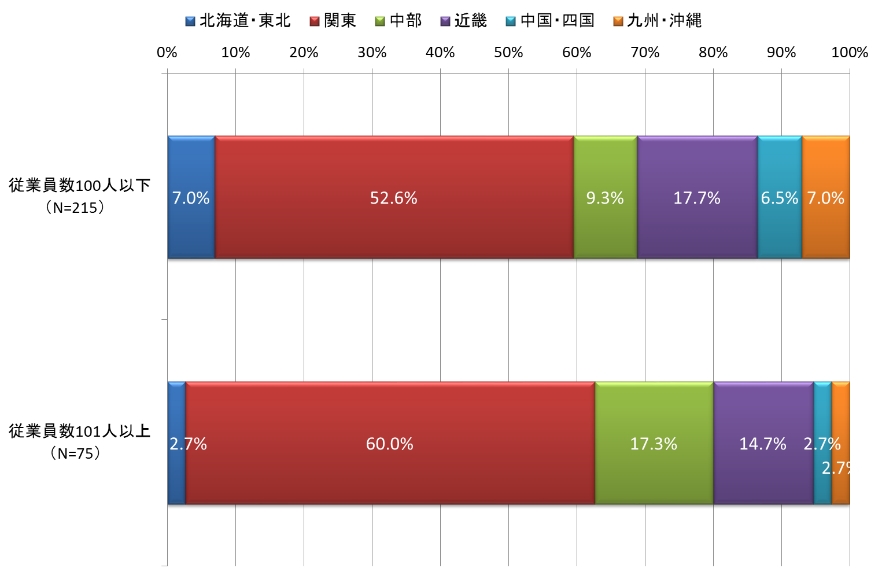
地域分布
規模の大きい組織（大企業）は東名阪に集中

Slide 13
グラフの分類について
本データ編に掲載のグラフの内容に応じて該当ページの右端に色分けしたインデックスを付している
（インデックスのないグラフは一次分析、経年比較のいずれかに該当）
従業員
事業規模（従業員数）によるクロス集計
IoT
IoT事業分野の有無によるクロス集計
AI
AIに関する取り組みの有無によるクロス集計
DX
DXに関する取り組みの有無によるクロス集計
分野
事業分野によるクロス集計
技術者
技術者不足の比率によるクロス集計
その他
その他のクロス集計

Slide 14
1. 企業活動の状況
Q1 事業規模（従業員数／売上高／全開発費）
Q2 全開発費の内訳、組込み/IoTに関連するソフトウェア開発費の内訳
Q3 主要な事業のカテゴリ
（組込み製品及び同部品事業／IoTに関連した事業／特定の組込み製品に特化していない事業）

Slide 15
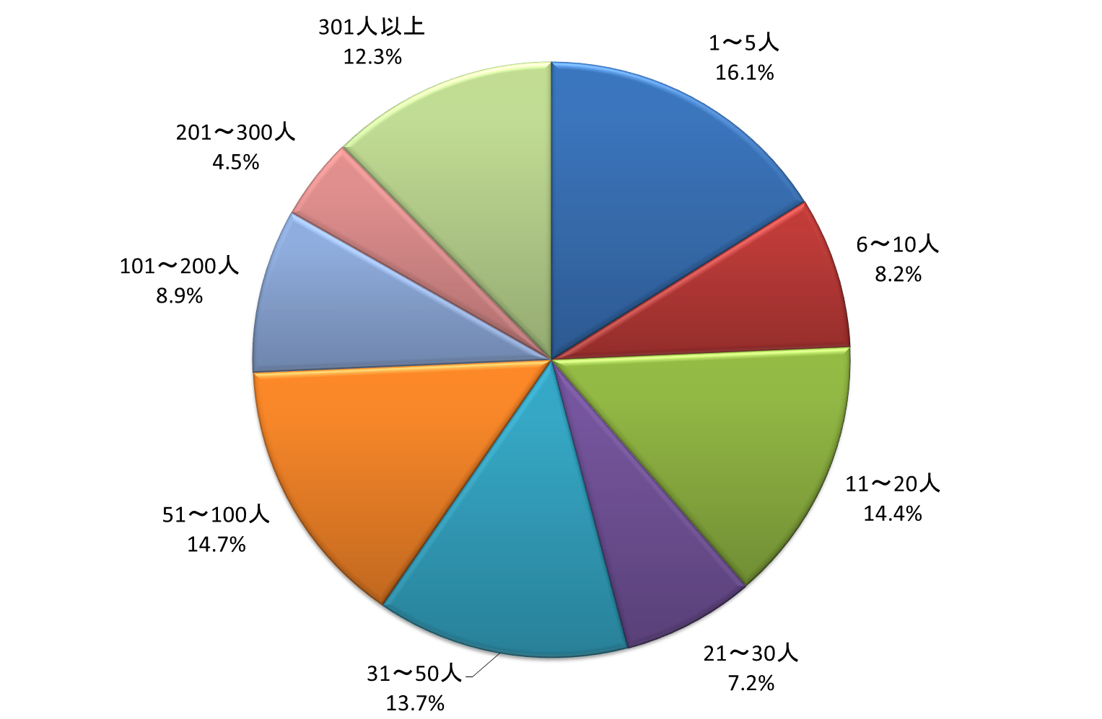
Q1A 事業規模（従業員数）
製造業における
中小企業
サービス業における
中小企業

Slide 16
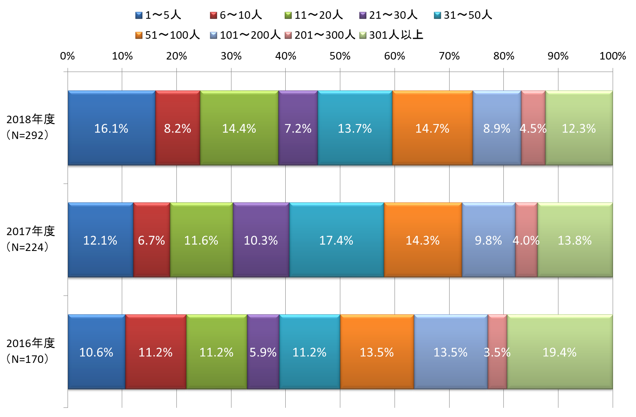
Q1A 事業規模（従業員数、経年比較）
サービス業における中小企業
製造業における中小企業

Slide 17
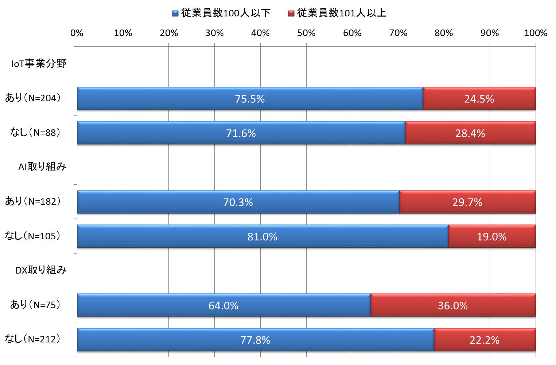
Q1A 事業規模（従業員数、クロス集計）
従業員
IoT
AI
DX
分野
技術者
その他

Slide 18
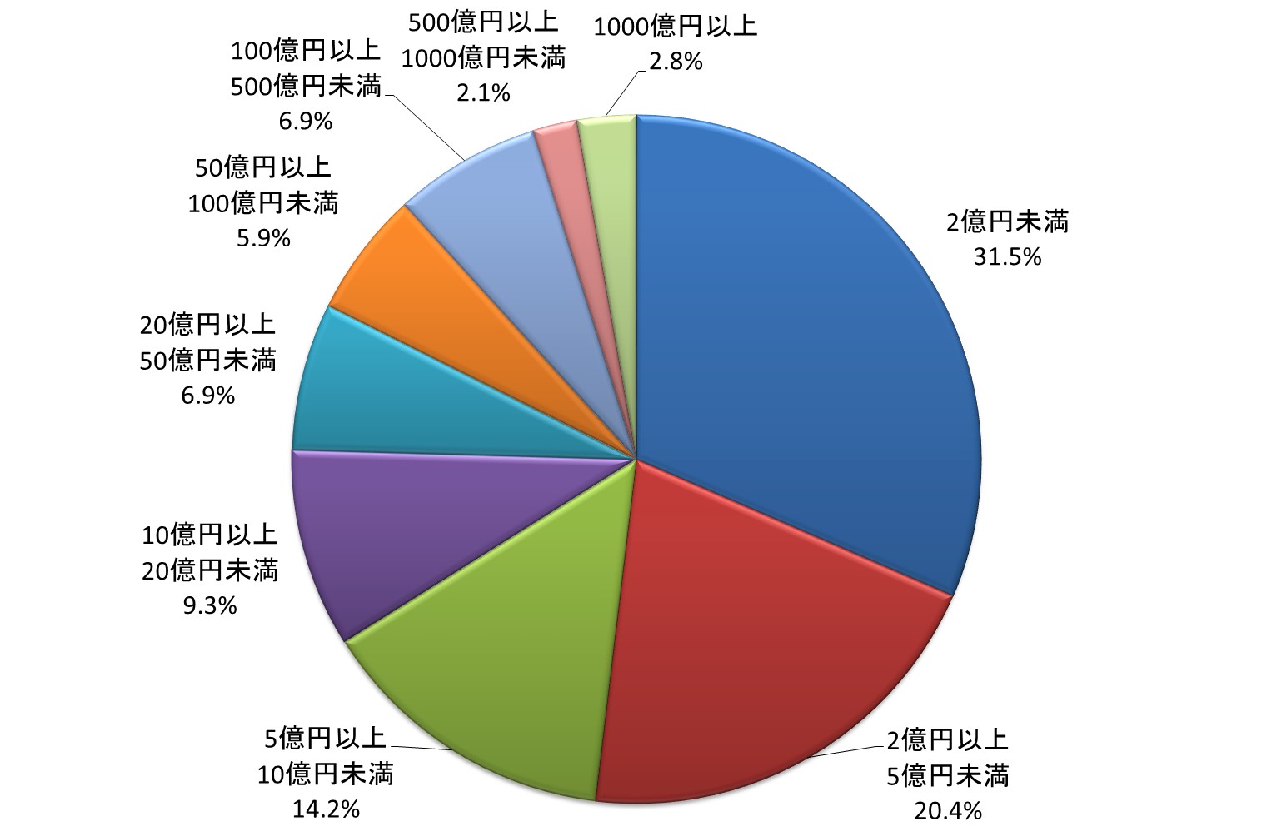
Q1B 事業規模（売上高）

Slide 19
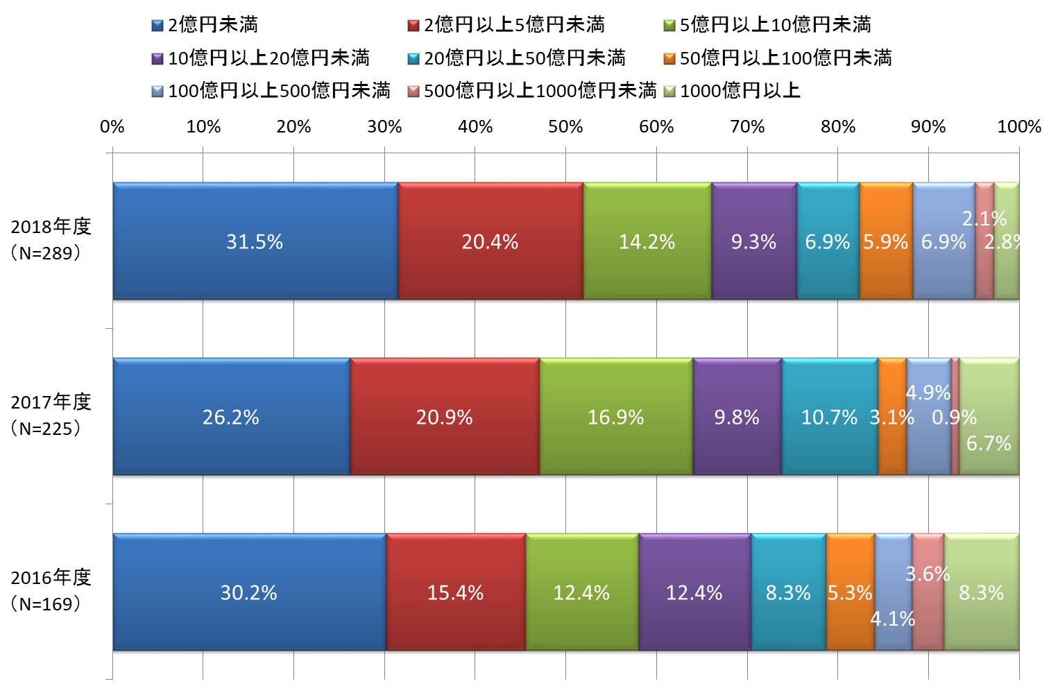
Q1B 事業規模（売上高、経年比較）

Slide 20
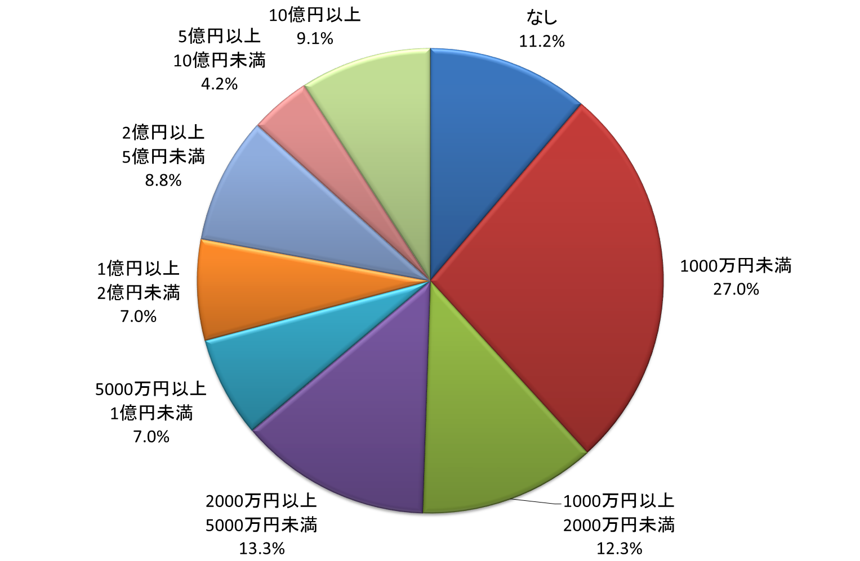
Q1C 事業規模（全開発費）

Slide 21
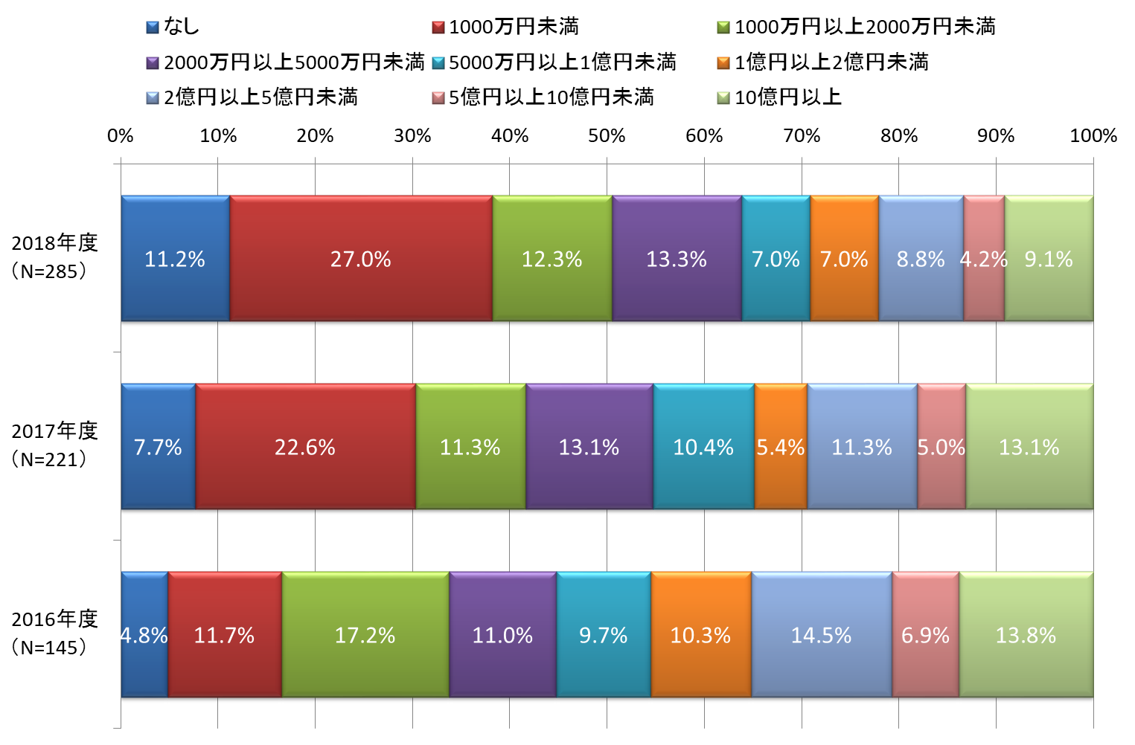
Q1C 事業規模（全開発費、経年比較）

Slide 22
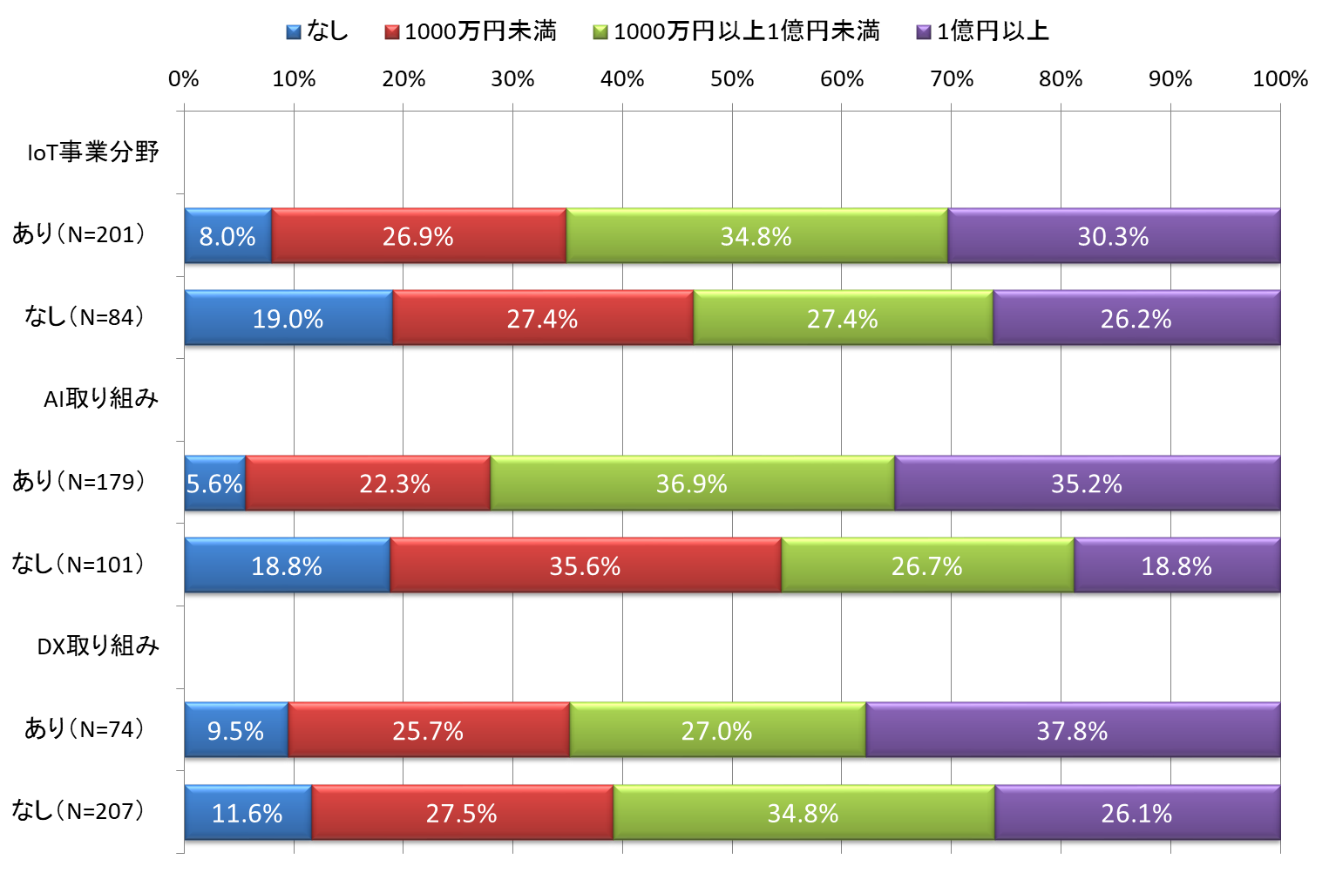
Q1C 事業規模（全開発費、クロス集計）
従業員
IoT
AI
DX
分野
技術者
その他

Slide 23
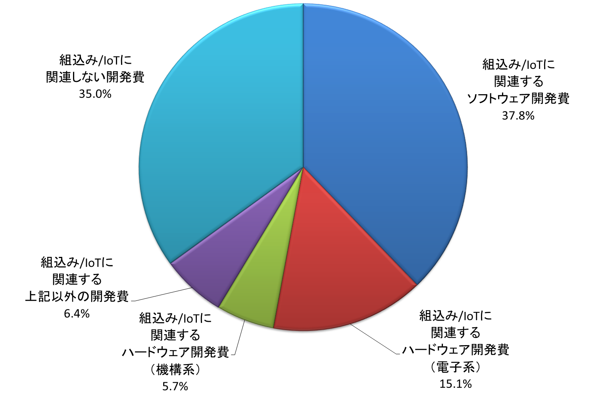
Q2-1 全開発費の内訳

Slide 24
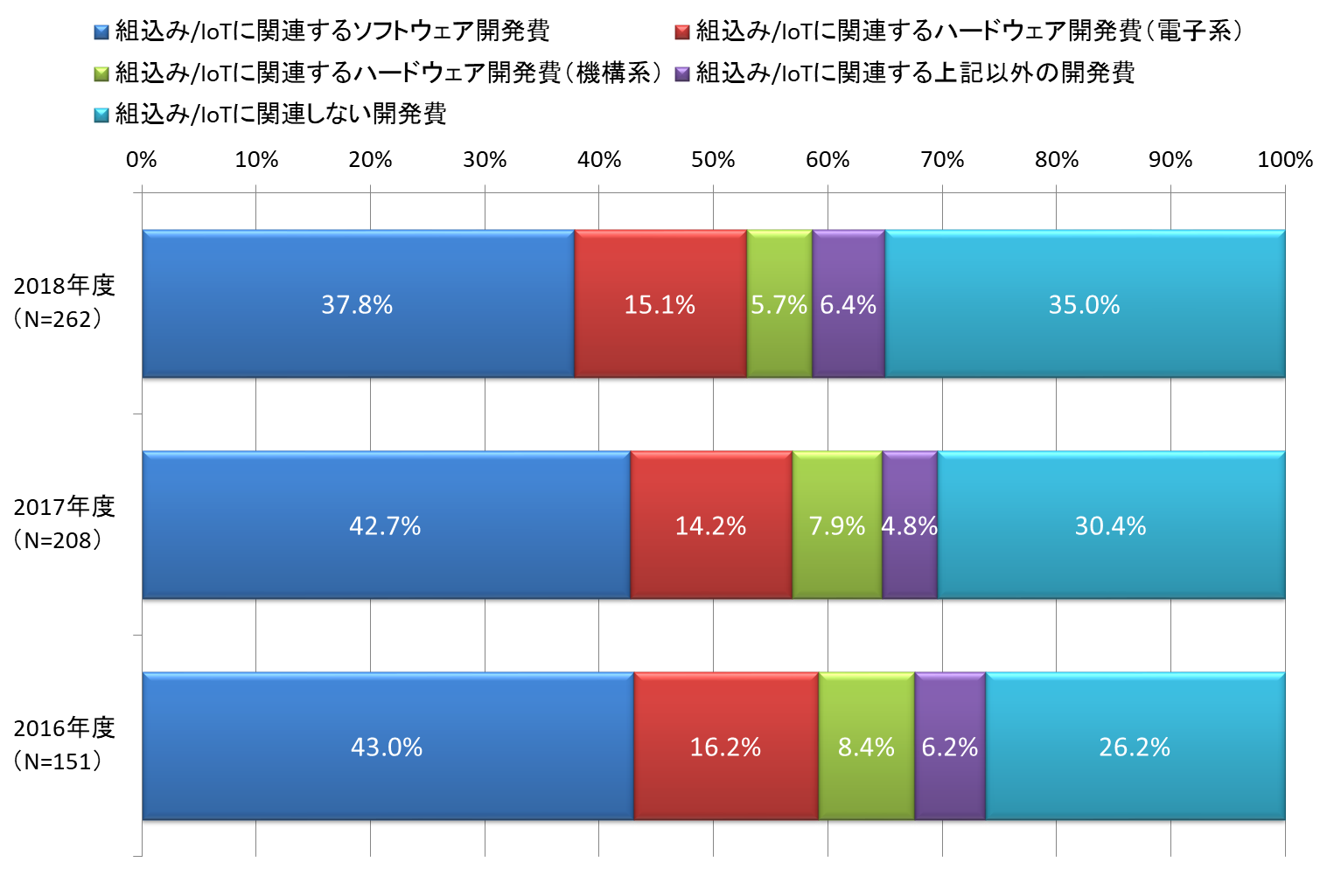
Q2-1 全開発費の内訳（経年比較）

Slide 25
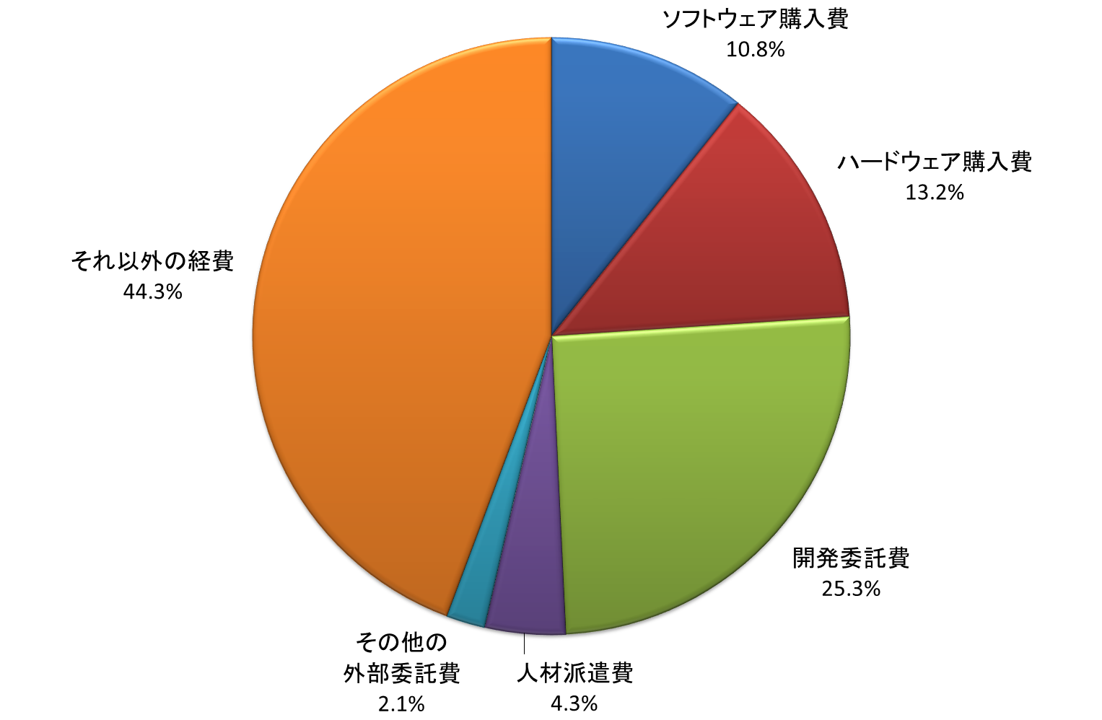
Q2-2 組込み/IoTに関連するソフトウェア開発費の内訳

Slide 26
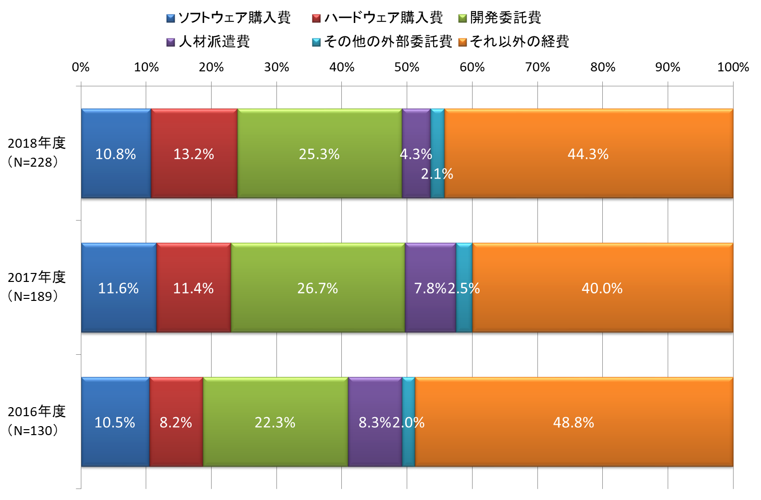
Q2-2 組込み/IoTに関連するソフトウェア開発費の内訳（経年比較）

Slide 27
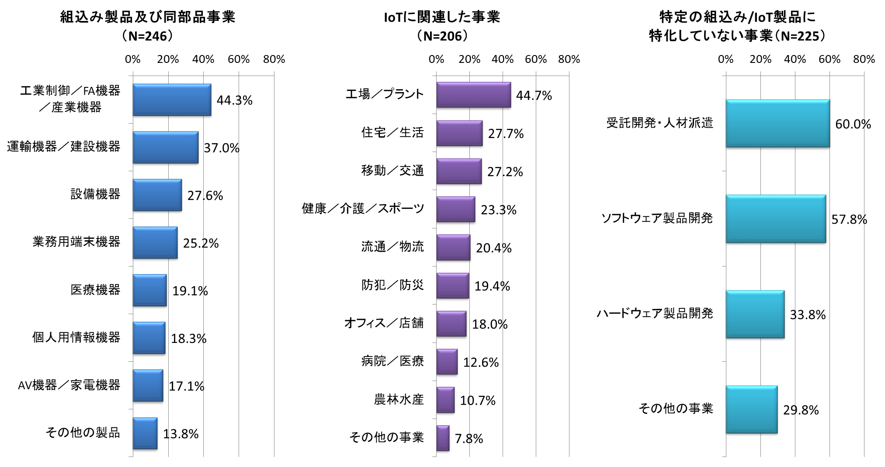
Q3 主要な事業のカテゴリ（複数選択可）
今年度
設問修正

Slide 28
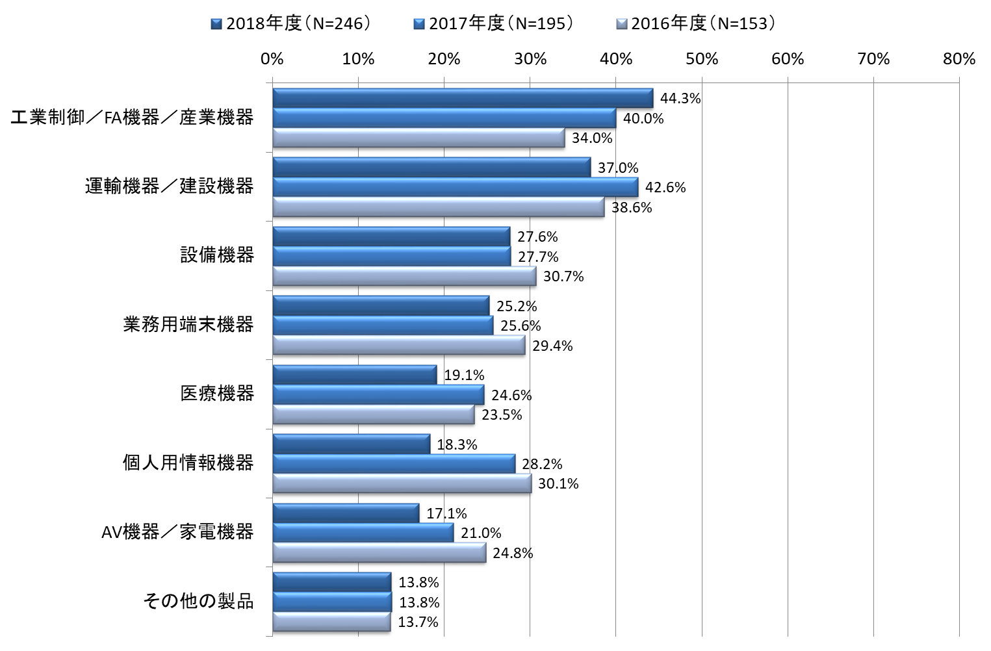
Q3 主要な事業のカテゴリ（複数選択可、経年比較）
組込み製品及び同部品事業
今年度
設問修正
2018年度は
「工業制御／FA機器／産業機器」が
「運輸機器／建設機器」を抜いてトップに
（2017年度以前と順位が入れ替わり）

Slide 29
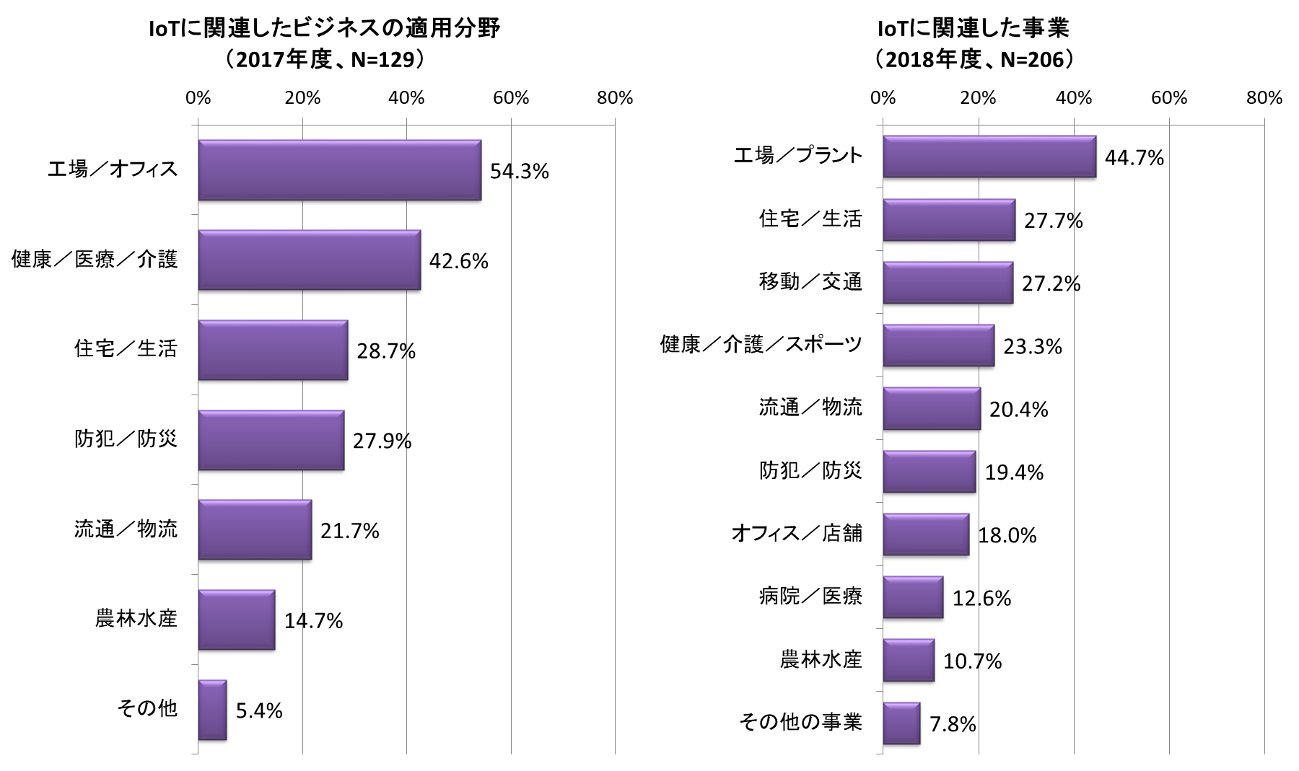
Q3 主要な事業のカテゴリ（複数選択可、経年比較）
IoTに関連した事業
今年度
設問修正
分割
新規に追加
分割
※2016年度は設問なし

Slide 30
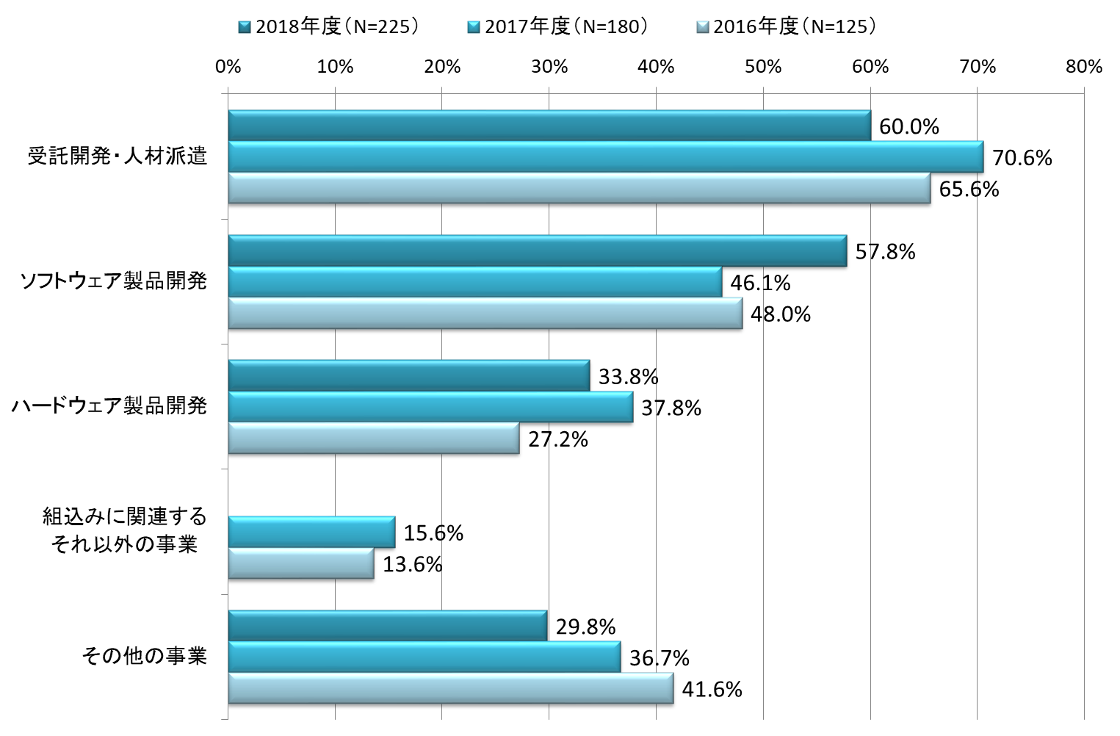
Q3 主要な事業のカテゴリ（複数選択可、経年比較）
特定の組込み製品特化していない事業
今年度
設問修正
2018年度はデータなし（分類を下の「その他の事業」に統合）

Slide 31
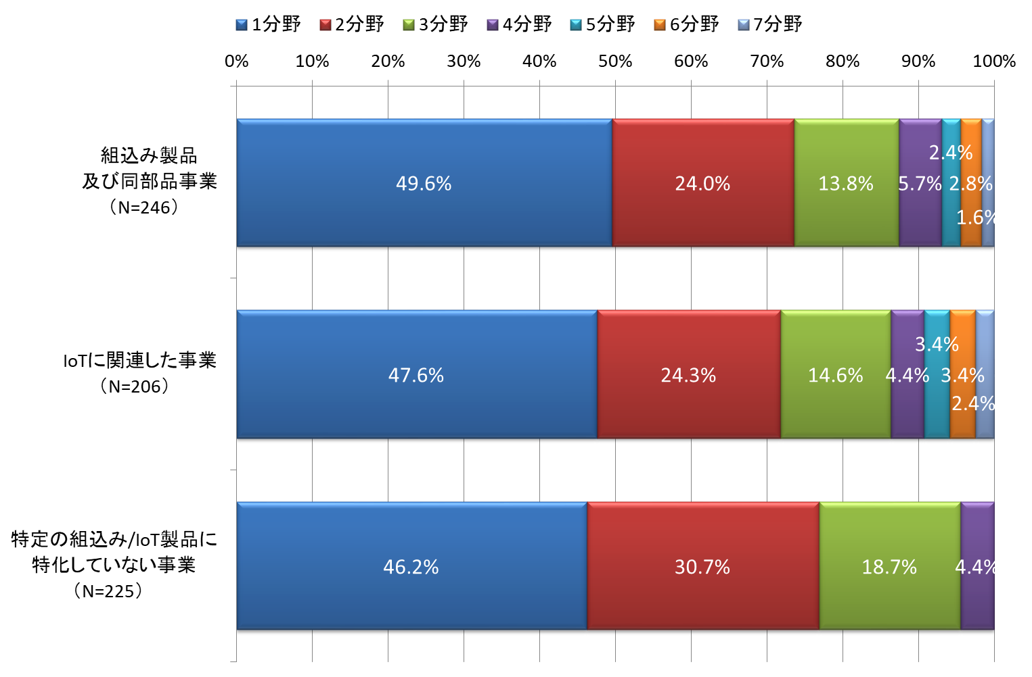
Q3 主要な事業のカテゴリ（複数選択可）
取り組みのある事業分野数

Slide 32
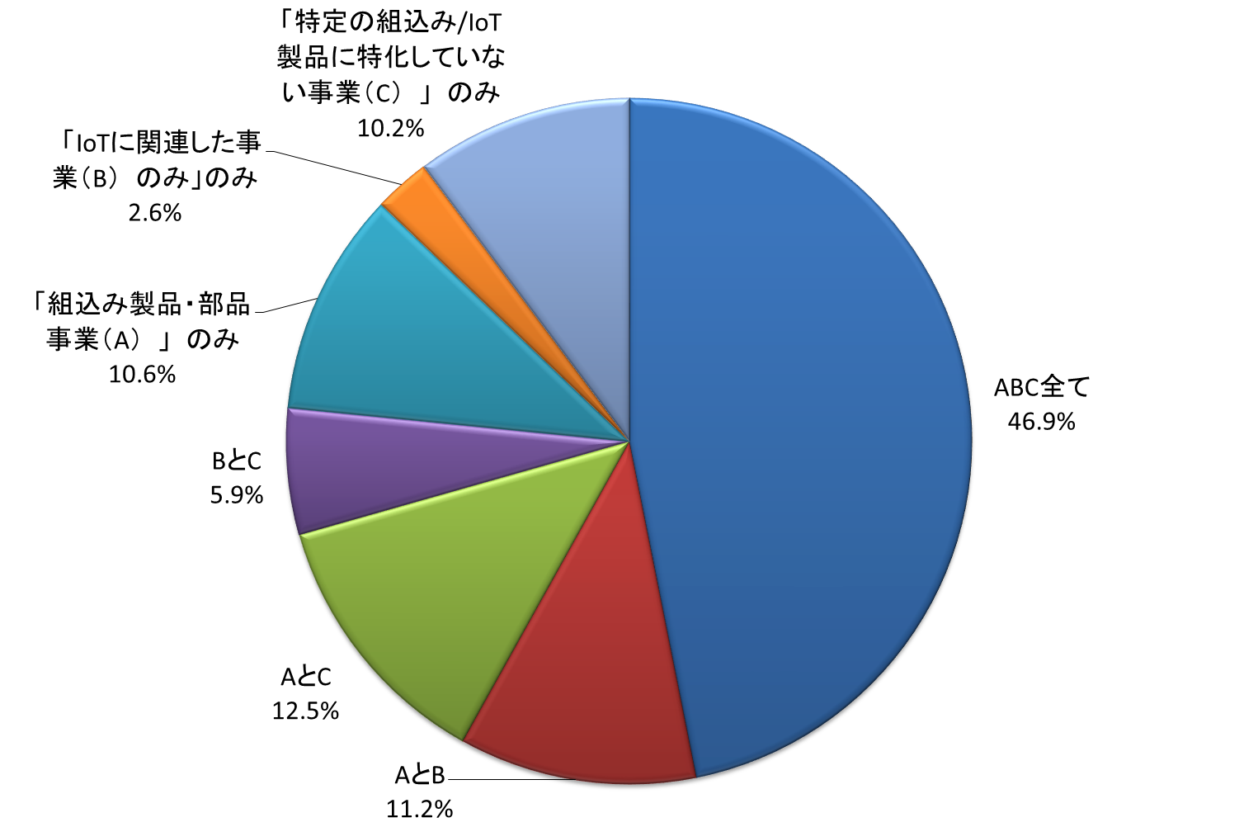
Q3 主要な事業のカテゴリ（複数選択可）
取り組みのある事業カテゴリ

Slide 33
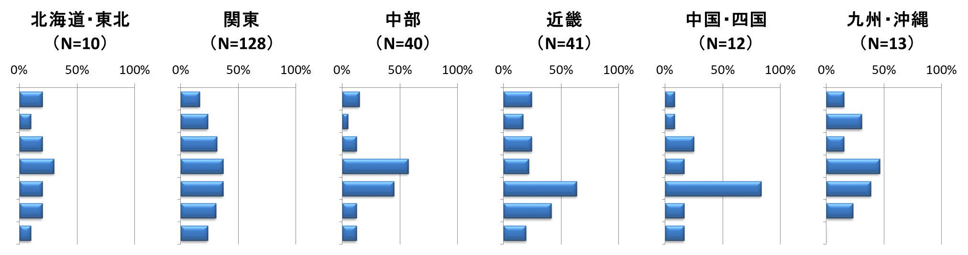
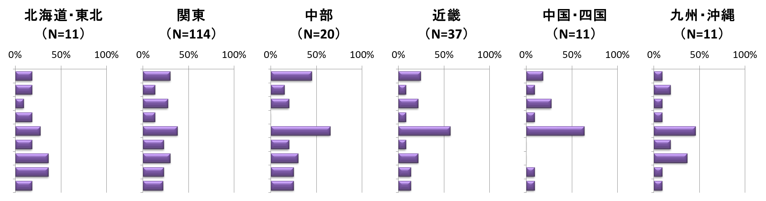
Q3 主要な事業のカテゴリ（地域別、比率）
組込み製品及び同部品事業
従業員
AV機器／家電機器
個人用情報機器
業務用端末機器
運輸機器／建設機器
工業制御／FA機器／産業機器
設備機器
医療機器
IoT
AI
分野のムラが
あまりない
DX
IoTに関連した事業
分野
住宅／生活
病院／医療
健康／介護／スポーツ
農林水産
工場／プラント
オフィス／店舗
移動／交通
流通／物流
防犯／防災
技術者
その他

Slide 34
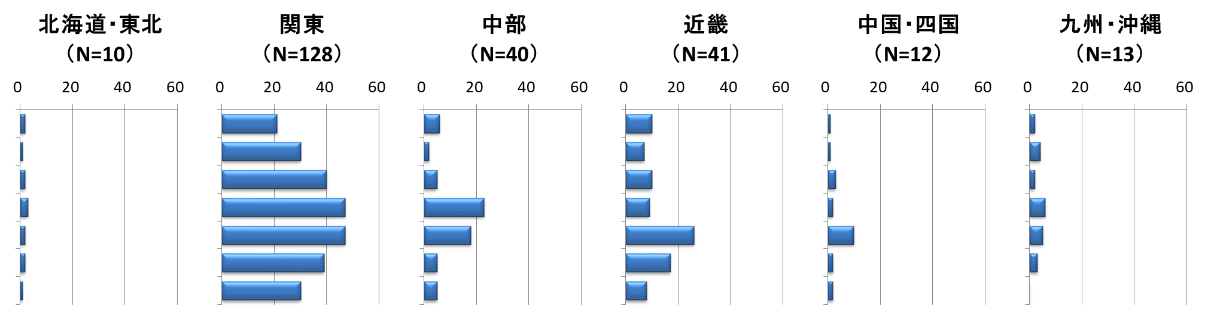
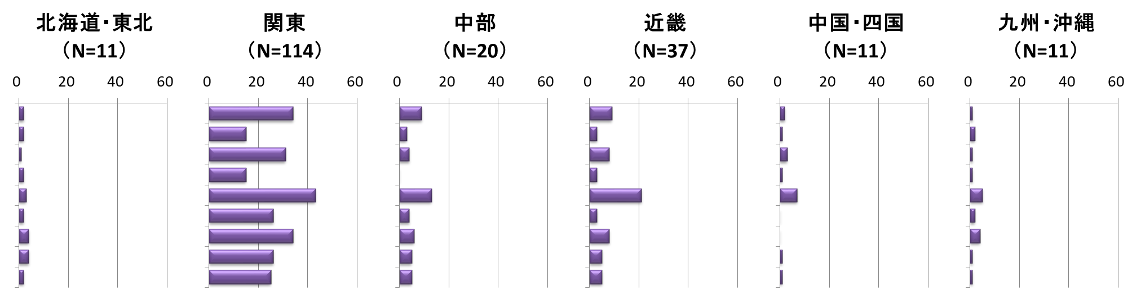
Q3 主要な事業のカテゴリ（地域別、回答数）
組込み製品及び同部品事業
従業員
AV機器／家電機器
個人用情報機器
業務用端末機器
運輸機器／建設機器
工業制御／FA機器／産業機器
設備機器
医療機器
IoT
AI
関東に集中
DX
IoTに関連した事業
分野
住宅／生活
病院／医療
健康／介護／スポーツ
農林水産
工場／プラント
オフィス／店舗
移動／交通
流通／物流
防犯／防災
技術者
その他

Slide 35
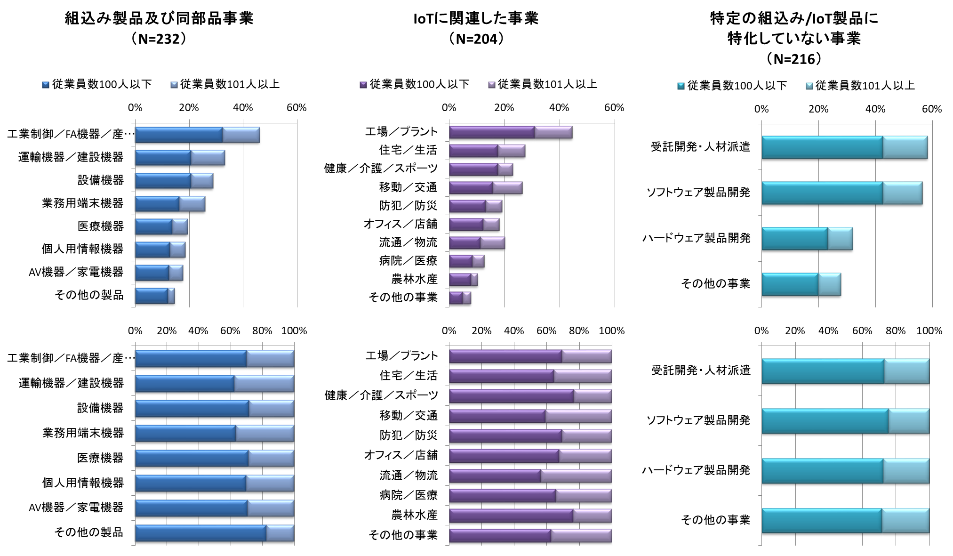
Q3 主要な事業のカテゴリ
従業員
IoT
AI
DX
分野
技術者
その他

Slide 36
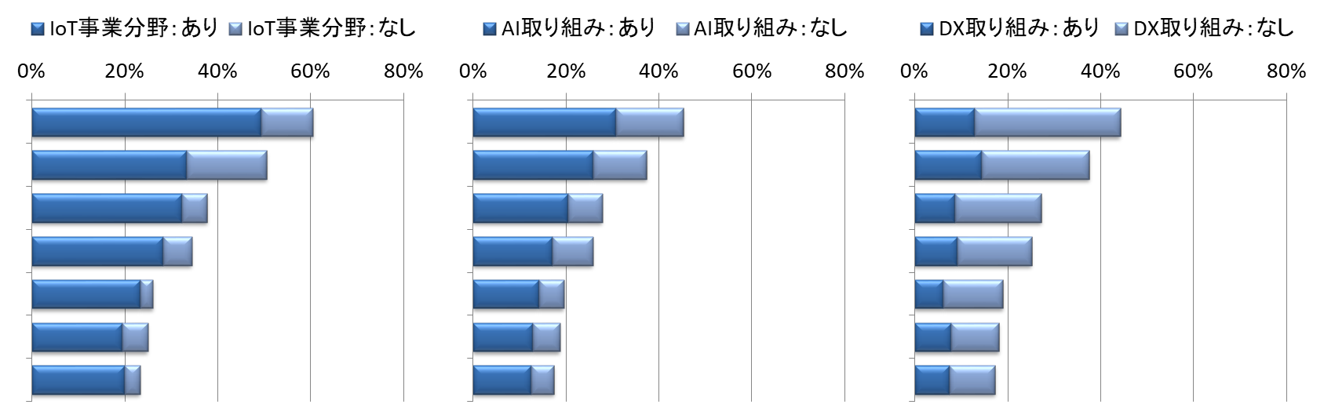
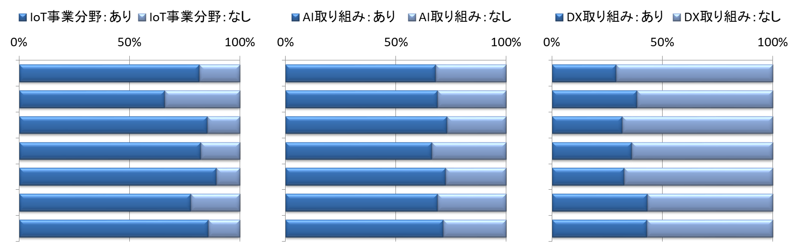
Q3 主要な事業のカテゴリ
組込み製品及び同部品事業
各事業分野ごとの取り組み状況
従業員
工業制御／FA機器／産業機器
運輸機器／建設機器
設備機器
業務用端末機器
医療機器
個人用情報機器
AV機器／家電機器
IoT
AI
（N=180）
（N=241）
（N=242）
DX
各事業分野ごとの取り組みの有無の比率
分野
工業制御／FA機器／産業機器
運輸機器／建設機器
設備機器
業務用端末機器
医療機器
個人用情報機器
AV機器／家電機器
技術者
その他

Slide 37
2. 事業環境の変化
Q4 現在／将来の取引形態
Q5 現在／将来の事業形態
Q6 現在／将来の製品・サービスの提供先
Q7 事業環境の変化の影響
Q8 事業環境の変化が売上・利益に及ぼす影響

Slide 38
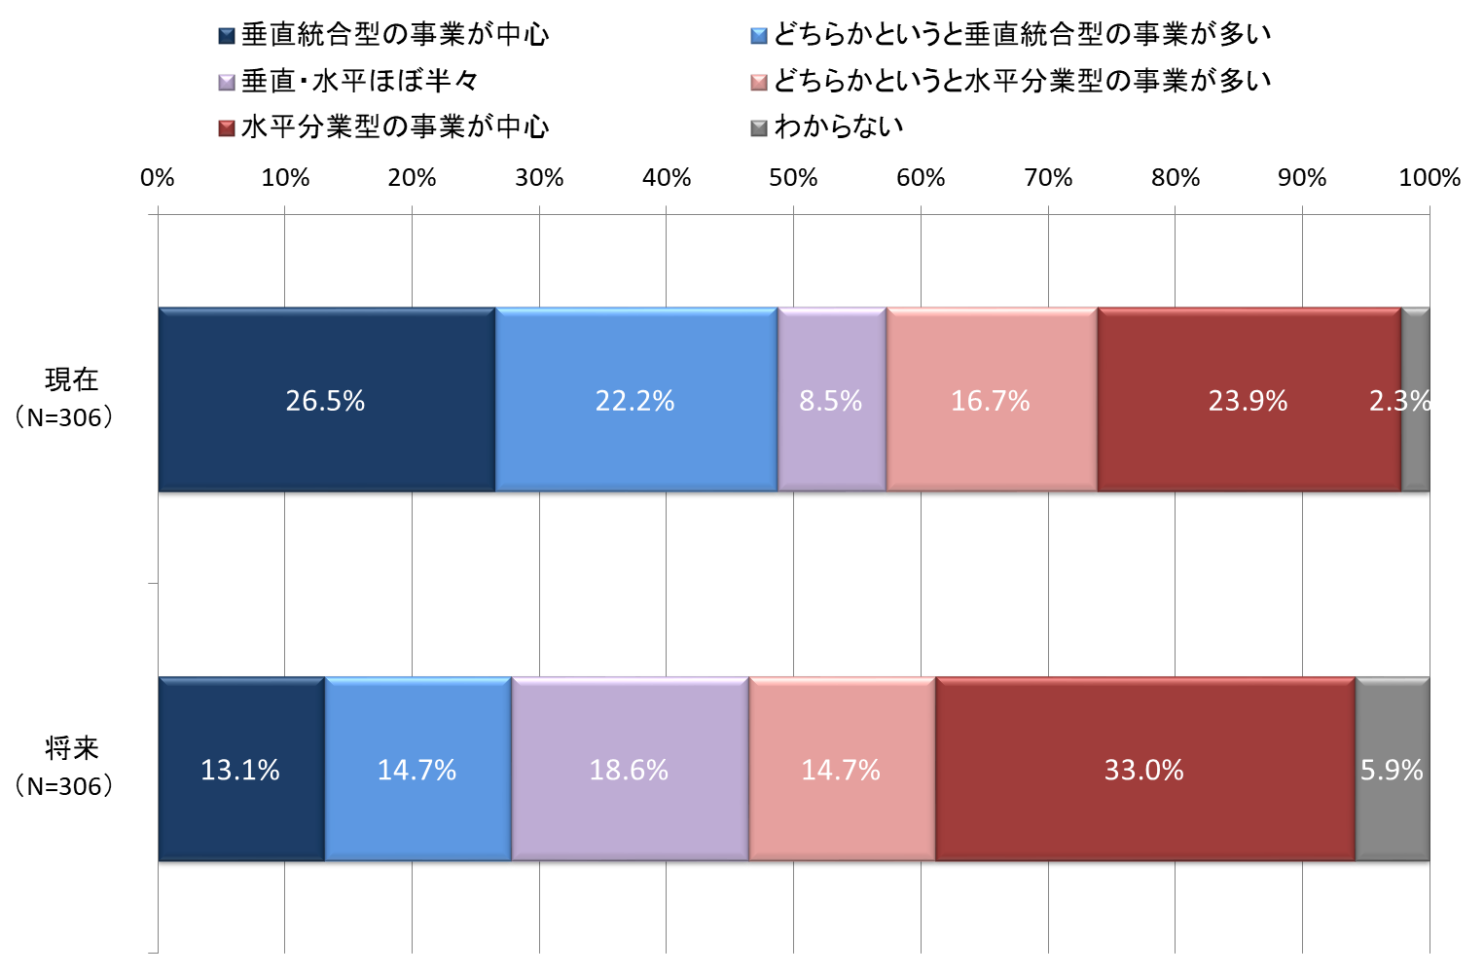
Q4 現在／将来の取引形態
「垂直」減少、「水平」増加

Slide 39
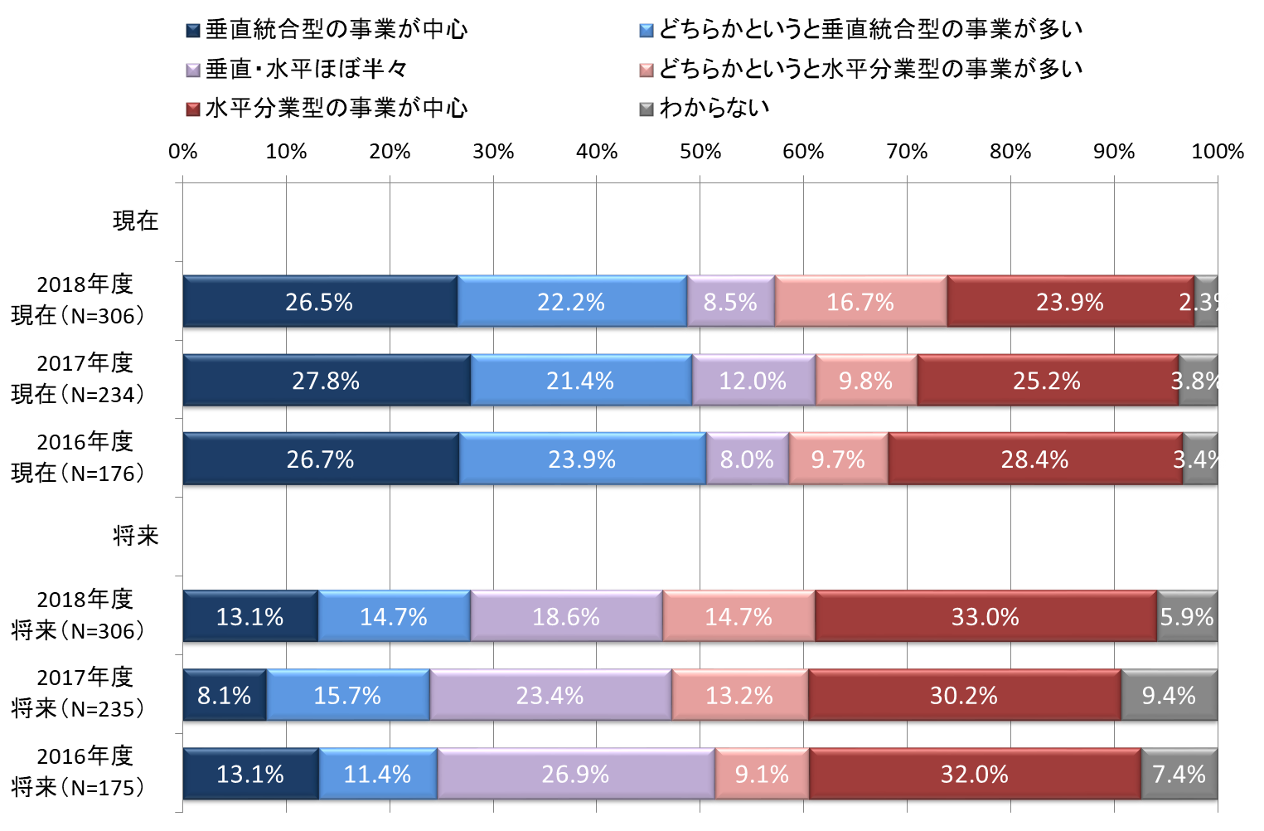
Q4 現在／将来の取引形態（経年比較）

Slide 40
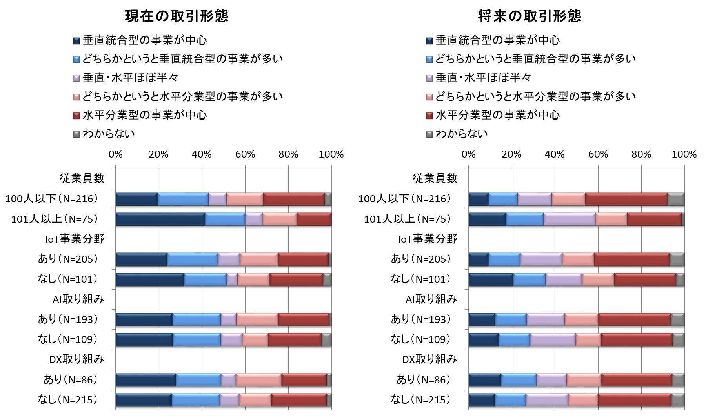
Q4 現在／将来の取引形態（クロス集計）
従業員
IoT
AI
DX
分野
技術者
その他

Slide 41
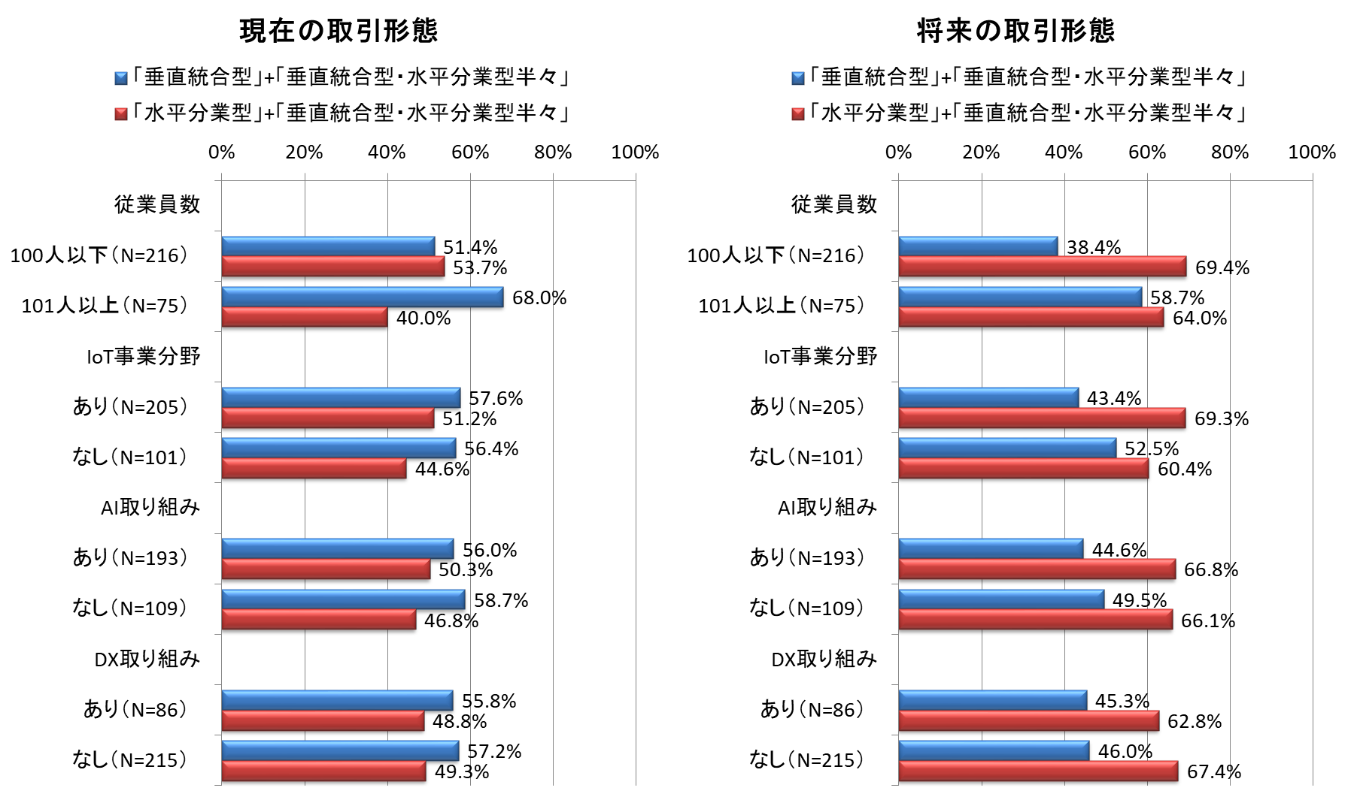
Q4 現在／将来の取引形態（クロス集計）
従業員
IoT
AI
DX
分野
技術者
その他

Slide 42
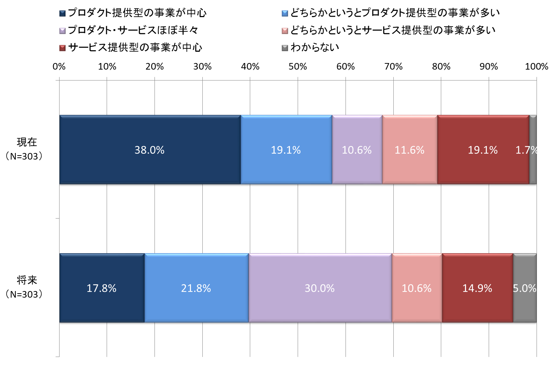
Q5 現在／将来の事業形態
「プロダクト」微増、「サービス」増加（「両方」が大幅増）

Slide 43
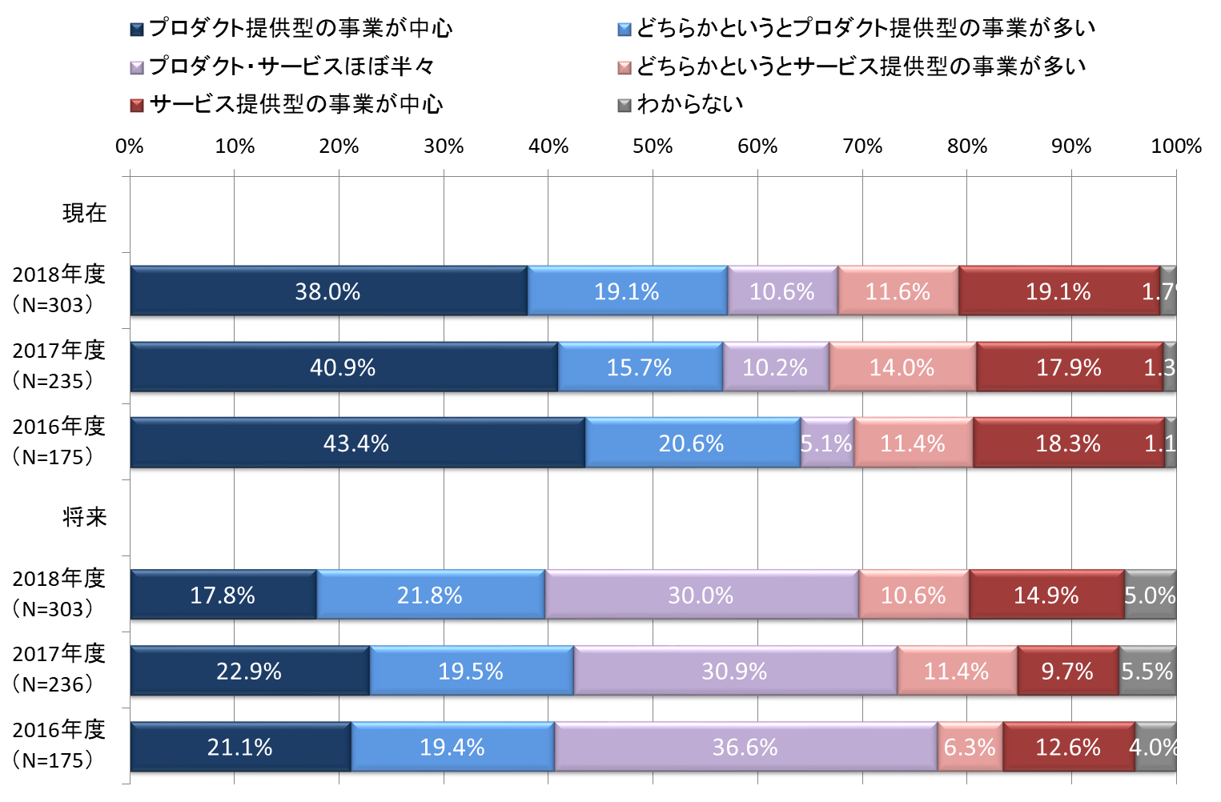
Q5 現在／将来の事業形態（経年比較）

Slide 44
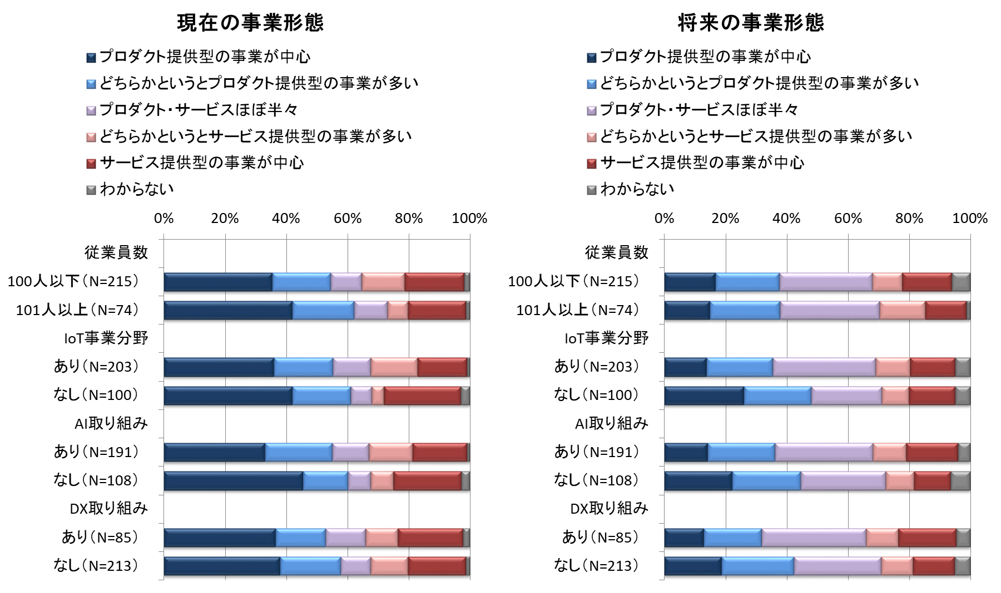
Q5 現在／将来の事業形態（クロス集計）
従業員
IoT
AI
DX
分野
技術者
その他

Slide 45
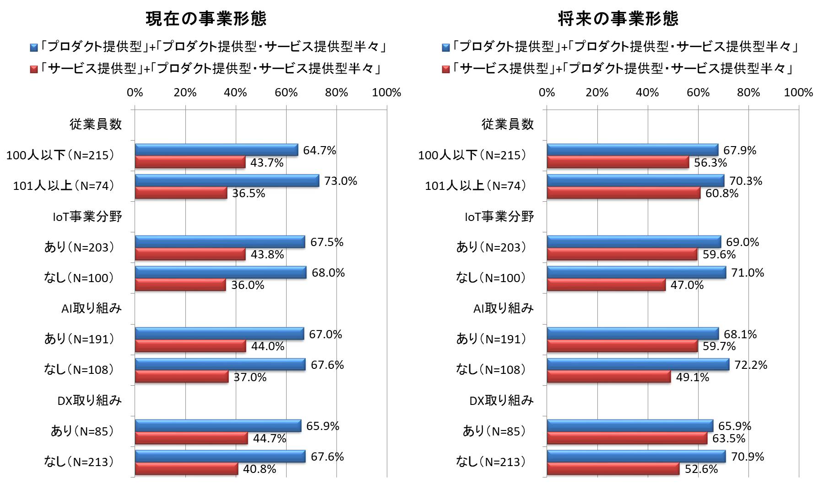
Q5 現在／将来の事業形態（クロス集計）
従業員
IoT
AI
DX
分野
技術者
その他

Slide 46
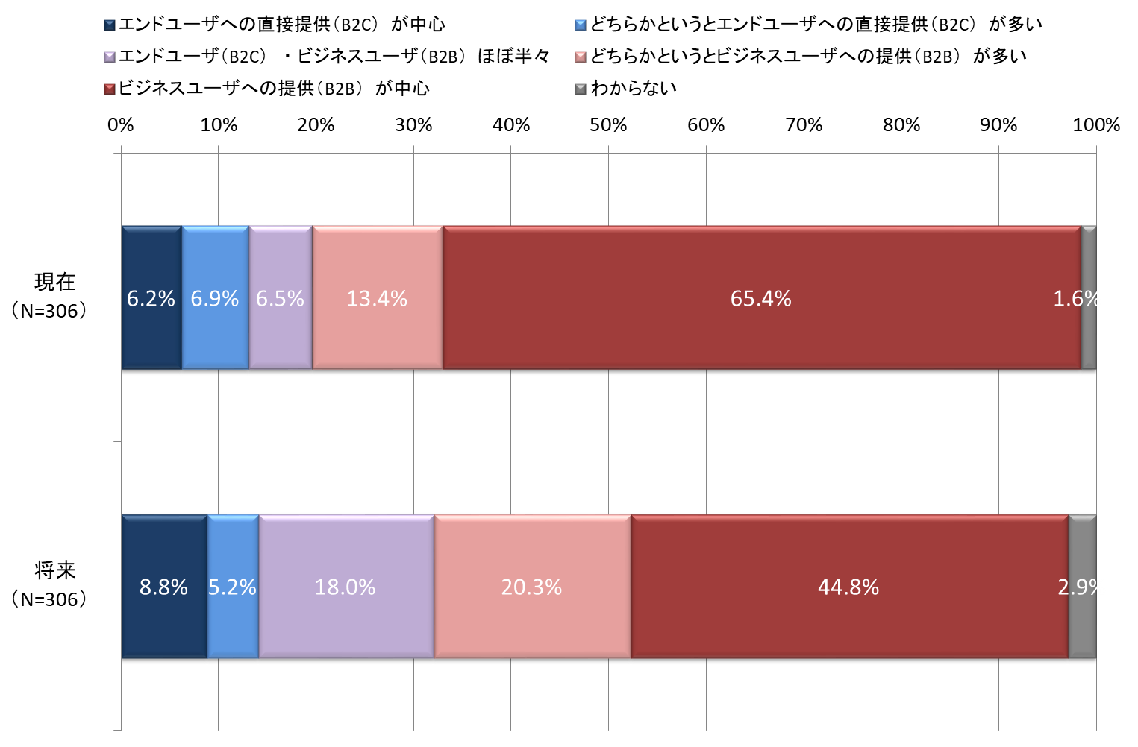
Q6 現在／将来の製品・サービスの提供先
「B2C」増加、「B2B」微減

Slide 47
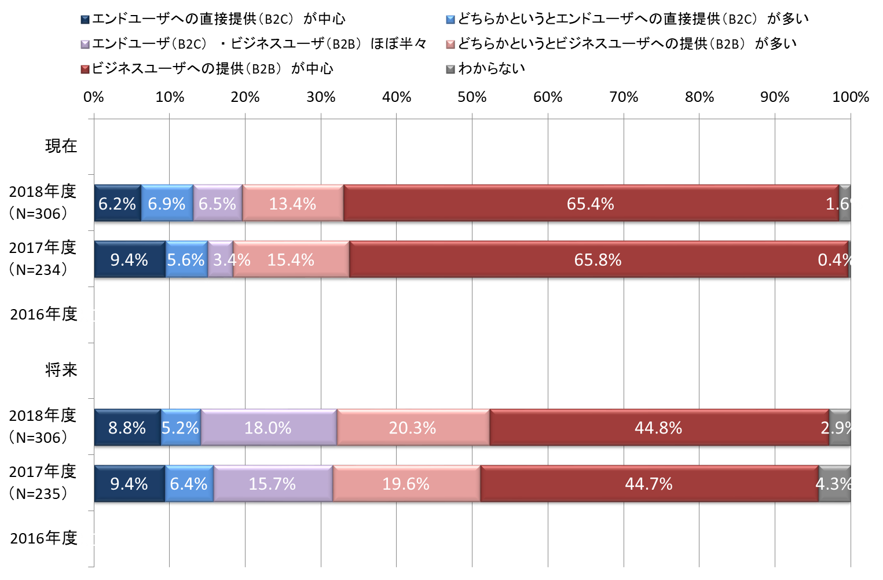
Q6 現在／将来の製品・サービスの提供先（経年比較）
（設問なし）
（設問なし）

Slide 48
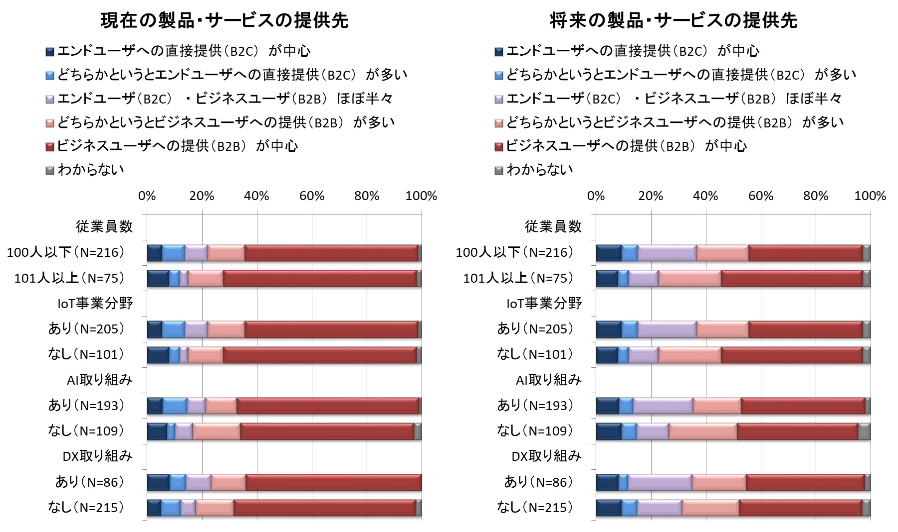
Q6 現在／将来の製品・サービスの提供先（クロス集計）
従業員
IoT
AI
DX
分野
技術者
その他

Slide 49
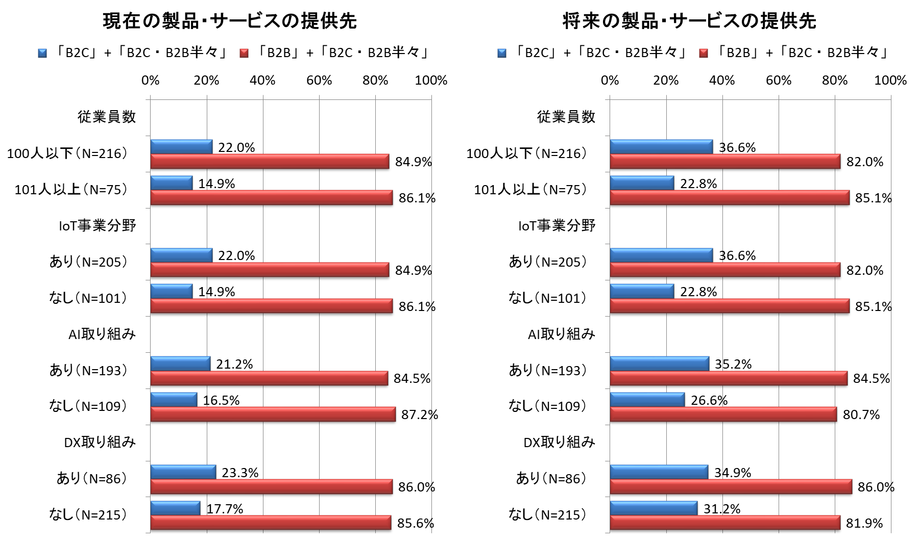
Q6 現在／将来の製品・サービスの提供先（クロス集計）
従業員
IoT
AI
DX
分野
技術者
その他

Slide 50
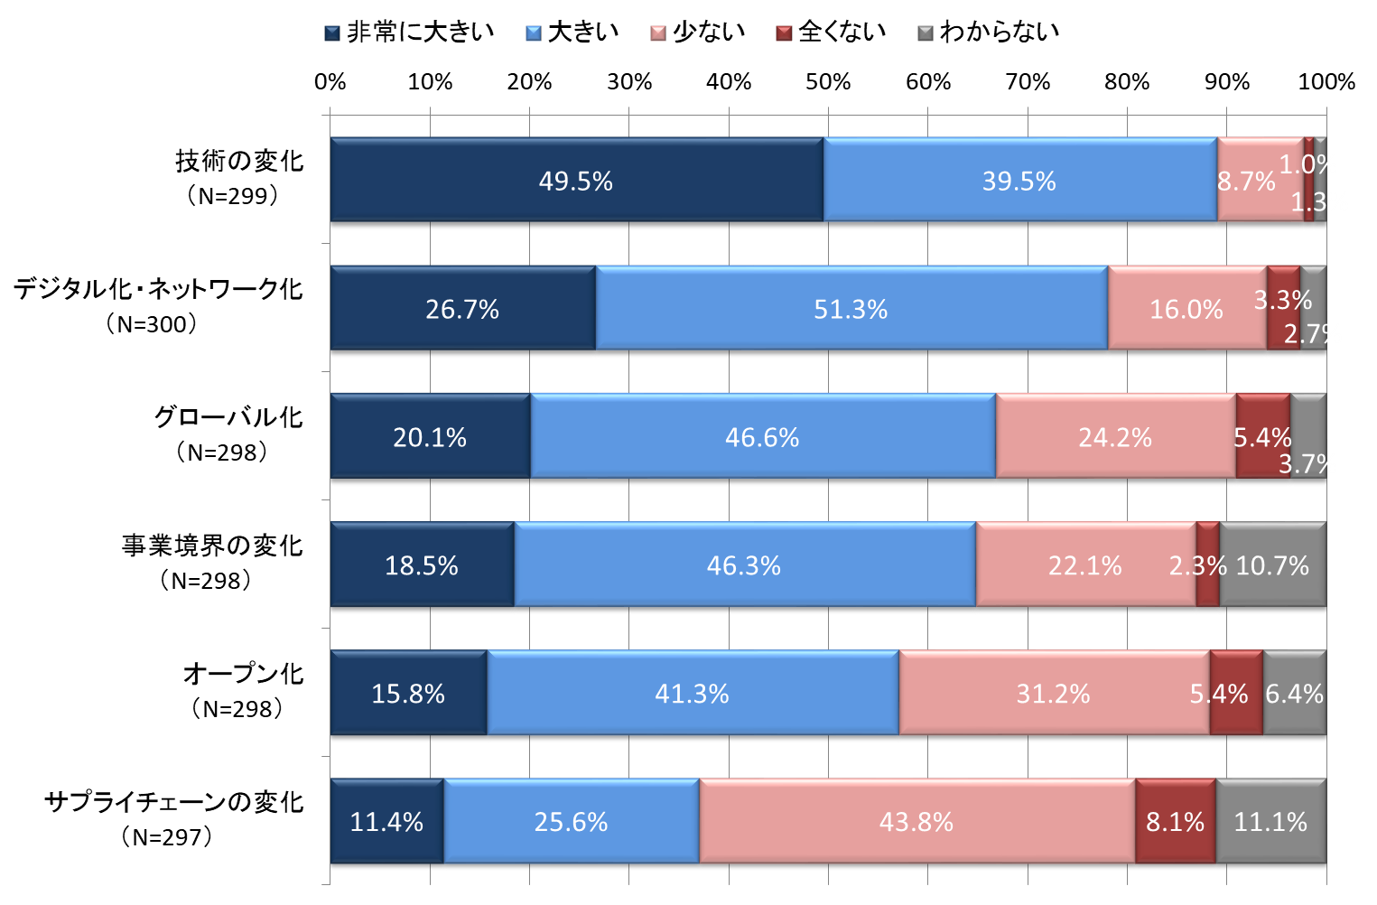
Q7 事業環境の変化の影響
技術的変化
ビジネス環境変化

Slide 51
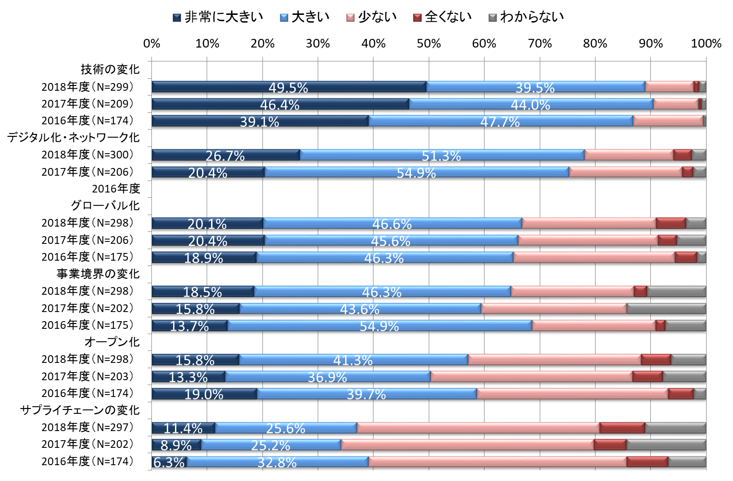
Q7 事業環境の変化の影響（経年比較）
技術的変化
（設問なし）
ビジネス環境変化

Slide 52
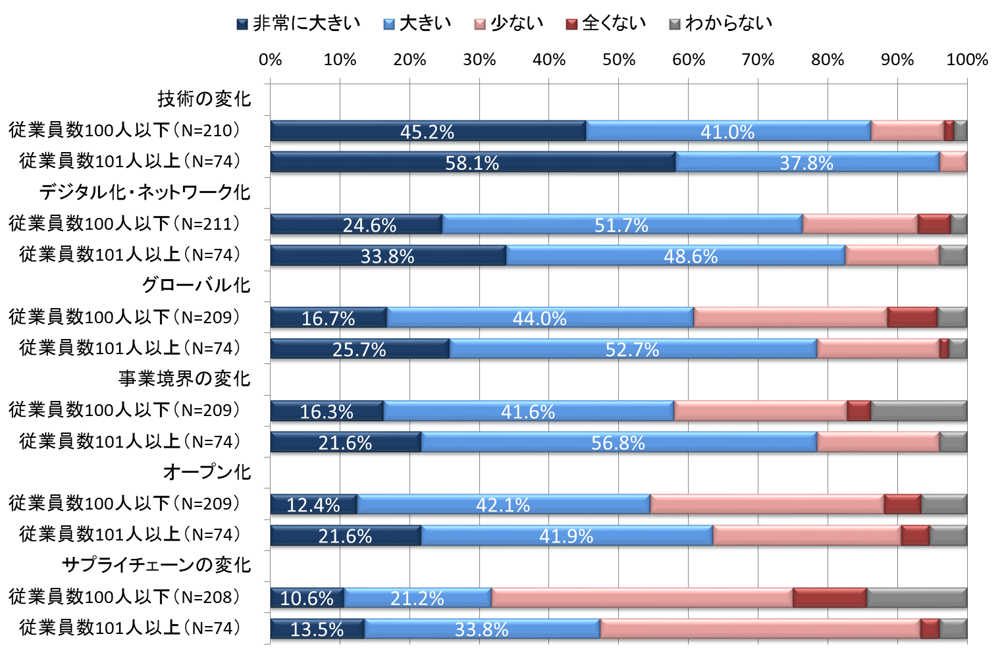
Q7 事業環境の変化の影響（クロス集計）
従業員
技術的変化
IoT
AI
DX
ビジネス環境変化
分野
技術者
その他

Slide 53
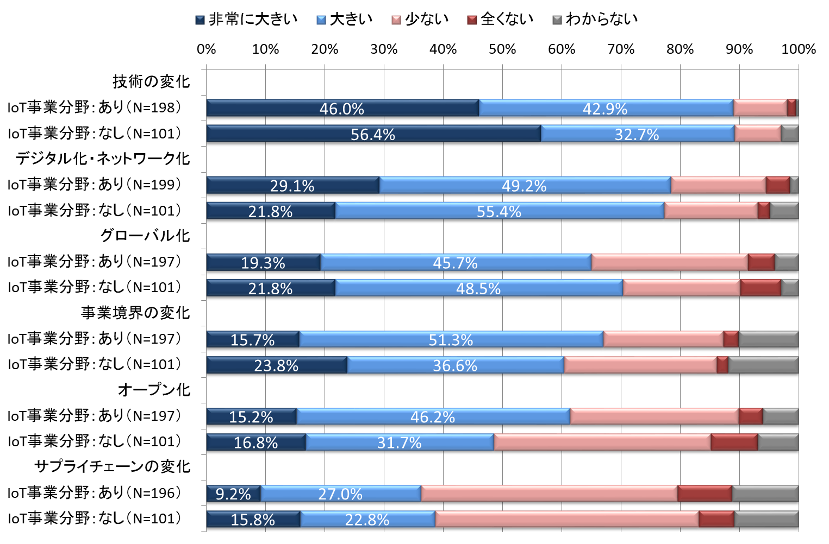
Q7 事業環境の変化の影響（クロス集計）
従業員
技術的変化
IoT
AI
DX
ビジネス環境変化
分野
技術者
その他

Slide 54
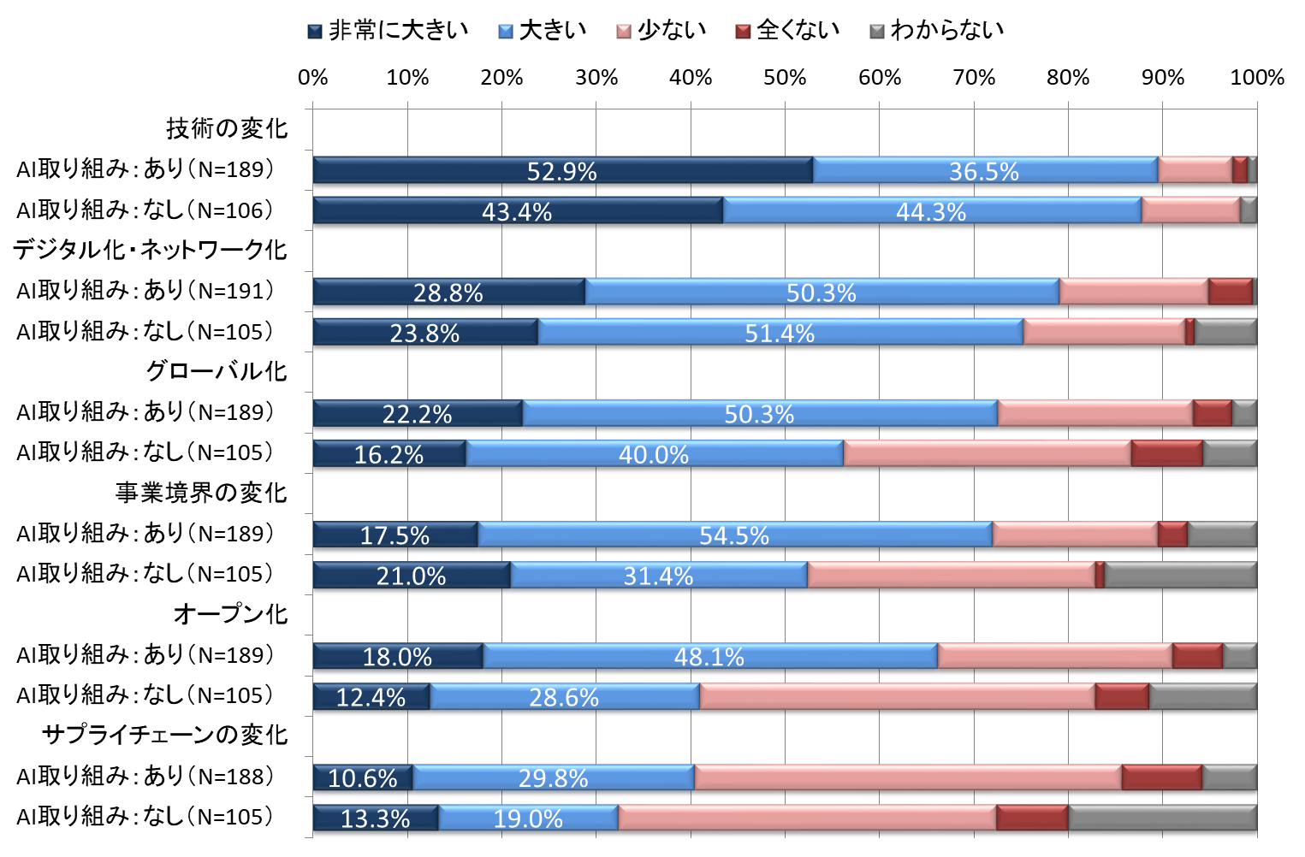
Q7 事業環境の変化の影響（クロス集計）
従業員
技術的変化
IoT
AI
DX
ビジネス環境変化
分野
技術者
その他

Slide 55
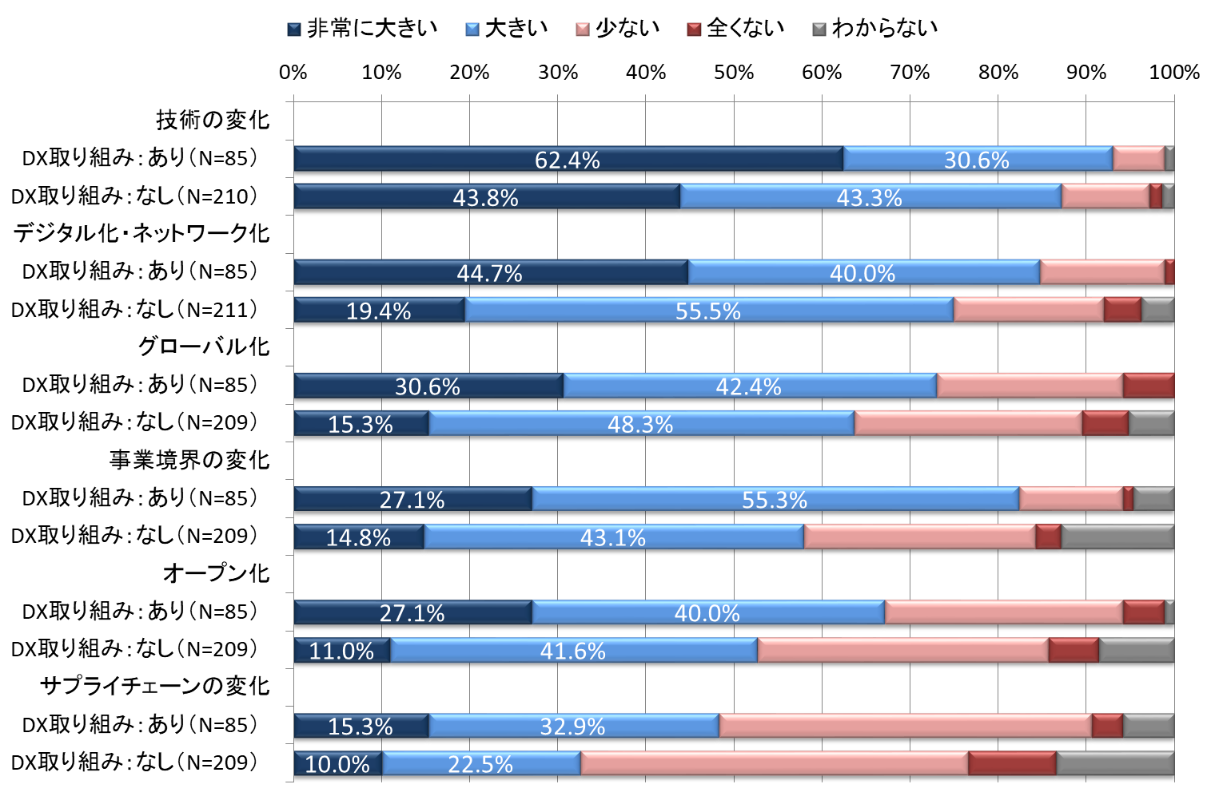
Q7 事業環境の変化の影響（クロス集計）
従業員
技術的変化
IoT
AI
DX
ビジネス環境変化
分野
技術者
その他

Slide 56
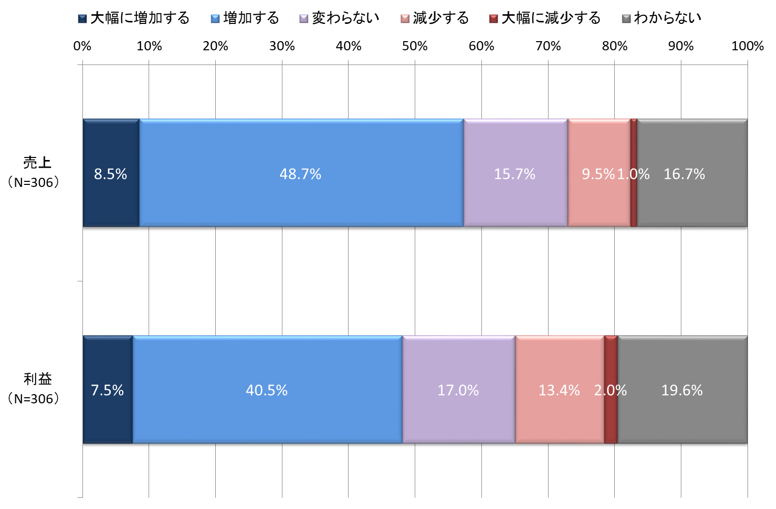
Q8 事業環境の変化が売上・利益に及ぼす影響
「売上」「利益」とも増加、但し「売上」ほど「利益」は増えないかもしれない

Slide 57
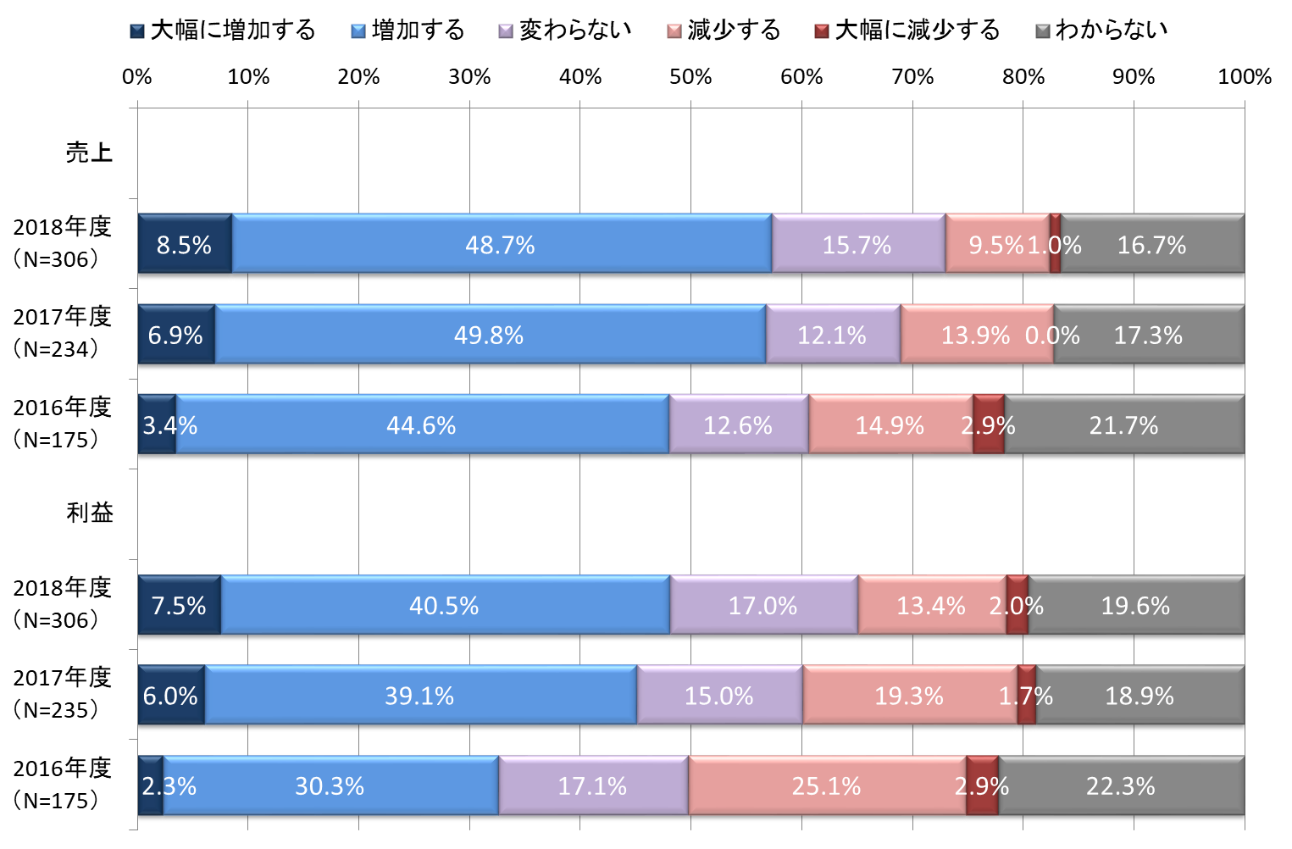
Q8 事業環境の変化が売上・利益に及ぼす影響（経年比較）
※2016年度は「利益」ではなく「利益率」で設問

Slide 58

Q8 事業環境の変化が売上・利益に及ぼす影響（クロス集計）
従業員
IoT
AI
DX
分野
技術者
その他

Slide 59

Q8 事業環境の変化が売上・利益に及ぼす影響（クロス集計）
従業員
IoT
AI
DX
分野
技術者
その他

Slide 60
3. 新技術へ向けた変革
Q9 システムに関わる要件の変化
Q10 システムに関わる要件の変化への対応
Q11 DXの動きによる事業への影響、自部門／自社でのDXの取り組み
Q12 DXに取り組む目的
Q13 DXを実行する上での課題

Slide 61

Q9 システムに関わる要件の変化
今年度
設問修正
今年度新規追加
半数が「当てはまる」と回答
※「当てはまる」と「やや当てはまる」の計で多い順に並び替え

Slide 62

Q9 システムに関わる要件の変化（経年比較）
今年度
設問修正
（設問なし）

Slide 63

Q9 システムに関わる要件の変化（経年比較）
「当てはまる」「やや当てはまる」の数
今年度
設問修正
※2017年度は設問にある要件が「その他」を除いて8個

Slide 64

Q9 システムに関わる要件の変化（クロス集計）
今年度
設問修正
従業員
IoT
AI
DX
分野
技術者
その他

Slide 65

Q9 システムに関わる要件の変化（クロス集計）
今年度
設問修正
従業員
IoT
AI
DX
分野
技術者
その他

Slide 66

Q9 システムに関わる要件の変化（クロス集計）
今年度
設問修正
従業員
IoT
AI
DX
分野
技術者
その他

Slide 67

Q9 システムに関わる要件の変化（クロス集計）
今年度
設問修正
従業員
IoT
AI
DX
分野
技術者
その他

Slide 68

Q9 システムに関わる要件の変化（クロス集計）
デジタル・トランスフォーメーション（DX）への対応
今年度
設問修正
従業員
IoT
AI
DX
分野
技術者
その他

Slide 69

Q9 システムに関わる要件の変化（クロス集計）
「当てはまる」「やや当てはまる」の数
今年度
設問修正
従業員
IoT
AI
DX
分野
技術者
その他

Slide 70

Q10 システムに関わる要件の変化への対応
技術的
対応
非技術的
対応
※「技術」と「非技術」を分けて「重要と思う」と「やや重要と思う」の計で多い順に並び替え

Slide 71

Q10 システムに関わる要件の変化への対応（経年比較）
技術的
対応
非技術的
対応

Slide 72

Q10 システムに関わる要件の変化への対応（経年比較）
「重要と思う」「やや重要と思う」の数

Slide 73

Q10 システムに関わる要件の変化への対応（クロス集計）
従業員
IoT
AI
技術的
対応
DX
分野
技術者
その他
非技術的
対応

Slide 74

Q10 システムに関わる要件の変化への対応（クロス集計）
従業員
IoT
AI
技術的
対応
DX
分野
技術者
その他
非技術的
対応

Slide 75

Q10 システムに関わる要件の変化への対応（クロス集計）
従業員
IoT
AI
技術的
対応
DX
分野
技術者
その他
非技術的
対応

Slide 76

Q10 システムに関わる要件の変化への対応（クロス集計）
従業員
IoT
AI
技術的
対応
DX
分野
技術者
その他
非技術的
対応

Slide 77

Q10 システムに関わる要件の変化への対応（クロス集計）
「重要と思う」「やや重要と思う」の数
従業員
IoT
AI
DX
分野
技術者
その他

Slide 78

Q11 DXの動きによる事業への影響、自部門／自社でのDXの取り組み
今年度
新規設問
※「DXの動きによる事業への影響」「自部門／自社でのDXの取り組み」の
いずれも「全くない」「わからない」とした回答は全体の37.7％

Slide 79

Q11 DXの動きによる事業への影響、自部門／自社でのDXの取り組み
（クロス集計）
今年度
新規設問
従業員
IoT
AI
DX
分野
技術者
その他

Slide 80

Q11 DXの動きによる事業への影響、自部門／自社でのDXの取り組み
自部門／自社でのDXの取り組み（クロス集計）
今年度
新規設問
従業員
IoT
AI
DX
分野
技術者
その他

Slide 81

Q12 DXに取り組む目的
今年度
新規設問

Slide 82

Q12 DXに取り組む目的（クロス集計）
今年度
新規設問
従業員
IoT
AI
DX
分野
技術者
その他

Slide 83

Q12 DXに取り組む目的（クロス集計）
今年度
新規設問
従業員
IoT
AI
DX
分野
技術者
その他

Slide 84

Q12 DXに取り組む目的（クロス集計）
今年度
新規設問
従業員
IoT
AI
DX
分野
技術者
その他

Slide 85

Q12 DXに取り組む目的（クロス集計）
今年度
新規設問
従業員
IoT
AI
DX
分野
技術者
その他

Slide 86

Q13 DXを実行する上での課題
今年度
新規設問

Slide 87

Q13 DXを実行する上での課題（クロス集計）
今年度
新規設問
従業員
IoT
AI
DX
分野
技術者
その他

Slide 88

Q13 DXを実行する上での課題（クロス集計）
今年度
新規設問
従業員
IoT
AI
DX
分野
技術者
その他

Slide 89

Q13 DXを実行する上での課題（クロス集計）
今年度
新規設問
従業員
IoT
AI
DX
分野
技術者
その他

Slide 90

Q13 DXを実行する上での課題（クロス集計）
今年度
新規設問
従業員
IoT
AI
DX
分野
技術者
その他

Slide 91
4. 開発の課題と解決策
Q14 開発の課題と解決策
－開発の課題
－課題の解決策

Slide 92

Q14 開発の課題と解決策
開発の課題

Slide 93

Q14 開発の課題と解決策
開発の課題（3番目までの合計）

Slide 94

Q14 開発の課題と解決策
開発の課題（3番目までの合計で経年比較）

Slide 95

Q14 開発の課題と解決策
開発の課題（クロス集計）
従業員
IoT
AI
DX
分野
技術者
その他

Slide 96

Q14 開発の課題と解決策
開発の課題（クロス集計）
従業員
IoT
AI
DX
分野
技術者
その他

Slide 97

Q14 開発の課題と解決策
開発の課題（クロス集計）
従業員
IoT
AI
DX
分野
技術者
その他

Slide 98

Q14 開発の課題と解決策
開発の課題（クロス集計）
従業員
IoT
AI
DX
分野
技術者
その他

Slide 99

Q14 開発の課題と解決策
開発の課題（クロス集計）
従業員
IoT
AI
DX
分野
技術者
その他

Slide 100


Q14 開発の課題と解決策
開発の課題（1～3番目の合計、単純集計の上位8つ、クロス集計）
組込み製品及び同部品事業
設計品質の向上
開発能力（量）の向上
市場の拡大、新規市場の開拓
新製品・新技術の開発
開発コストの削減
開発期間の短縮
技術トレンドへの対応
生産性の向上
IoTに関連した事業
設計品質の向上
開発能力（量）の向上
市場の拡大、新規市場の開拓
新製品・新技術の開発
開発コストの削減
開発期間の短縮
技術トレンドへの対応
生産性の向上

Slide 101

Q14 開発の課題と解決策
課題「設計品質の向上」の解決策

Slide 102

Q14 開発の課題と解決策
課題「設計品質の向上」の解決策（3番目までの合計）

Slide 103

Q14 開発の課題と解決策
課題「設計品質の向上」の解決策（3番目までの合計で経年比較）

Slide 104

Q14 開発の課題と解決策
課題「設計品質の向上」の解決策（クロス集計）
従業員
IoT
AI
DX
分野
技術者
その他

Slide 105

Q14 開発の課題と解決策
課題「設計品質の向上」の解決策（クロス集計）
従業員
IoT
AI
DX
分野
技術者
その他

Slide 106

Q14 開発の課題と解決策
課題「設計品質の向上」の解決策（クロス集計）
従業員
IoT
AI
DX
分野
技術者
その他

Slide 107

Q14 開発の課題と解決策
課題「設計品質の向上」の解決策（クロス集計）
従業員
IoT
AI
DX
分野
技術者
その他

Slide 108

Q14 開発の課題と解決策
課題「開発能力（量）の向上」の解決策

Slide 109

Q14 開発の課題と解決策
課題「開発能力（量）の向上」の解決策（3番目までの合計）

Slide 110

Q14 開発の課題と解決策
課題「開発能力（量）の向上」の解決策（3番目までの合計で経年比較）

Slide 111

Q14 開発の課題と解決策
課題「開発能力（量）の向上」の解決策（クロス集計）
従業員
IoT
AI
DX
分野
技術者
その他

Slide 112

Q14 開発の課題と解決策
課題「開発能力（量）の向上」の解決策（クロス集計）
従業員
IoT
AI
DX
分野
技術者
その他

Slide 113

Q14 開発の課題と解決策
課題「開発能力（量）の向上」の解決策（クロス集計）
従業員
IoT
AI
DX
分野
技術者
その他

Slide 114

Q14 開発の課題と解決策
課題「開発能力（量）の向上」の解決策（クロス集計）
従業員
IoT
AI
DX
分野
技術者
その他

Slide 115

Q14 開発の課題と解決策
課題「技術トレンドへの対応」の解決策

Slide 116

Q14 開発の課題と解決策
課題「技術トレンドへの対応」の解決策（3番目までの合計）

Slide 117

Q14 開発の課題と解決策
課題「技術トレンドへの対応」の解決策（3番目までの合計で経年比較）

Slide 118
Q14 開発の課題と解決策
課題と解決策の対応関係
人材
技術･プロセス･マネジメント
外部

Slide 119
5. 組込み/IoTにかかるシステムの
「要素技術／開発技術／運用技術」の高度化に関する取組
Q15 現時点で重要な技術、将来強化／新たに獲得したい技術
Q16 開発するソフトウェアが動作するハードウェア
Q17 モデルベース開発技術・開発ツールの導入状況
Q18 モデルベース開発技術・開発ツールの導入目的
Q19 モデルベース開発技術・開発ツール利用の際の課題
Q20 AIに関する取り組み状況
Q21 AI技術を活用する／している製品・サービスの分野
Q22 AI技術を活用する／している目的
Q23 AI技術を活用する／している際の課題

Slide 120

Q15 現時点で重要な技術、将来強化／新たに獲得したい技術

Slide 121

Q15 現時点で重要な技術、将来強化／新たに獲得したい技術
（3番目までの合計）

Slide 122

Q15 現時点で重要な技術、将来強化／新たに獲得したい技術
（ 3番目までの合計で経年比較）
※2016年度は選択肢が異なる

Slide 123

Q15 現時点で重要な技術、将来強化／新たに獲得したい技術
現時点／将来の回答の関係
＜省略した表記＞
デバイス： デバイス技術
センサ： センサ技術
アクチュエータ： アクチュエータ技術
画像・音声： 画像・音声認識技術／合成技術
無線NW： 無線通信・ネットワーク技術
RT制御： リアルタイム制御技術（ロボット技術）
エッジ： エッジコンピューティング
IoTシステム構築： IoTシステム構築技術
モデリング： モデリング技術
（制御、システム、ユーザ、データ等）
AI： AI（機械学習、ディープラーニング等）技術
ビッグデータ： ビッグデータの収集・分析・解析技術
サーバ／ストレージ： サーバ／ストレージ技術
（管理・運用を含む）
セーフティ・セキュリティ： セーフティ及びセキュリティ技術
システムズエンジニアリング： システムズエンジニアリング技術
（システム思考・デザイン思考を含む）
アジャイル： アジャイル開発技術
他製品・システム： 他の製品・システムとの接続を想定した
検証技術
ヒューマンIF： ヒューマンインタフェース技術
要求・要件： 要求獲得・要件定義技術
設計・実装： 設計・実装技術
評価・検証： 評価・検証技術
運用・保守： 運用・保守技術

Slide 124


Q15 現時点で重要な技術、将来強化／新たに獲得したい技術
現時点／将来の回答の関係（経年比較）
赤丸・赤文字：2018年度
青丸・青文字：2017年度
＜省略した表記＞
デバイス： デバイス技術
センサ： センサ技術
アクチュエータ： アクチュエータ技術
画像・音声： 画像・音声認識技術／合成技術
無線NW： 無線通信・ネットワーク技術
RT制御： リアルタイム制御技術（ロボット技術）
エッジ： エッジコンピューティング
IoTシステム構築： IoTシステム構築技術
モデリング： モデリング技術
（制御、システム、ユーザ、データ等）
AI： AI（機械学習、ディープラーニング等）技術
ビッグデータ： ビッグデータの収集・分析・解析技術
サーバ／ストレージ： サーバ／ストレージ技術
（管理・運用を含む）
セーフティ・セキュリティ： セーフティ及びセキュリティ技術
システムズエンジニアリング： システムズエンジニアリング技術
（システム思考・デザイン思考を含む）
アジャイル： アジャイル開発技術
他製品・システム： 他の製品・システムとの接続を想定した
検証技術
ヒューマンIF： ヒューマンインタフェース技術
要求・要件： 要求獲得・要件定義技術
設計・実装： 設計・実装技術
評価・検証： 評価・検証技術
運用・保守： 運用・保守技術

Slide 125

Q15 現時点で重要な技術、将来強化／新たに獲得したい技術
現時点と比べた将来の重要度

Slide 126

Q15 現時点で重要な技術、将来強化／新たに獲得したい技術
現時点と比べた将来の重要度（経年比較）

Slide 127

Q15 現時点で重要な技術、将来強化／新たに獲得したい技術
（クロス集計）
従業員
IoT
AI
DX
分野
技術者
その他

Slide 128


Q15 現時点で重要な技術、将来強化／新たに獲得したい技術
現時点／将来の回答の関係（クロス集計）
赤丸・赤文字：従業員数100人以下
青丸・青文字：従業員数101人以上
従業員
IoT
＜省略した表記＞
デバイス： デバイス技術
センサ： センサ技術
アクチュエータ： アクチュエータ技術
画像・音声： 画像・音声認識技術／合成技術
無線NW： 無線通信・ネットワーク技術
RT制御： リアルタイム制御技術（ロボット技術）
エッジ： エッジコンピューティング
IoTシステム構築： IoTシステム構築技術
モデリング： モデリング技術
（制御、システム、ユーザ、データ等）
AI： AI（機械学習、ディープラーニング等）技術
ビッグデータ： ビッグデータの収集・分析・解析技術
サーバ／ストレージ： サーバ／ストレージ技術
（管理・運用を含む）
セーフティ・セキュリティ： セーフティ及びセキュリティ技術
システムズエンジニアリング： システムズエンジニアリング技術
（システム思考・デザイン思考を含む）
アジャイル： アジャイル開発技術
他製品・システム： 他の製品・システムとの接続を想定した
検証技術
ヒューマンIF： ヒューマンインタフェース技術
要求・要件： 要求獲得・要件定義技術
設計・実装： 設計・実装技術
評価・検証： 評価・検証技術
運用・保守： 運用・保守技術
AI
DX
分野
技術者
その他

Slide 129

Q15 現時点で重要な技術、将来強化／新たに獲得したい技術
現時点と比べた将来の重要度（クロス集計）
従業員
IoT
AI
DX
分野
技術者
その他

Slide 130

Q15 現時点で重要な技術、将来強化／新たに獲得したい技術
（クロス集計）
従業員
IoT
AI
DX
分野
技術者
その他

Slide 131


Q15 現時点で重要な技術、将来強化／新たに獲得したい技術
現時点／将来の回答の関係（クロス集計）
赤丸・赤文字：IoT事業分野あり
青丸・青文字：IoT事業分野なし
従業員
IoT
＜省略した表記＞
デバイス： デバイス技術
センサ： センサ技術
アクチュエータ： アクチュエータ技術
画像・音声： 画像・音声認識技術／合成技術
無線NW： 無線通信・ネットワーク技術
RT制御： リアルタイム制御技術（ロボット技術）
エッジ： エッジコンピューティング
IoTシステム構築： IoTシステム構築技術
モデリング： モデリング技術
（制御、システム、ユーザ、データ等）
AI： AI（機械学習、ディープラーニング等）技術
ビッグデータ： ビッグデータの収集・分析・解析技術
サーバ／ストレージ： サーバ／ストレージ技術
（管理・運用を含む）
セーフティ・セキュリティ： セーフティ及びセキュリティ技術
システムズエンジニアリング： システムズエンジニアリング技術
（システム思考・デザイン思考を含む）
アジャイル： アジャイル開発技術
他製品・システム： 他の製品・システムとの接続を想定した
検証技術
ヒューマンIF： ヒューマンインタフェース技術
要求・要件： 要求獲得・要件定義技術
設計・実装： 設計・実装技術
評価・検証： 評価・検証技術
運用・保守： 運用・保守技術
AI
DX
分野
技術者
その他

Slide 132

Q15 現時点で重要な技術、将来強化／新たに獲得したい技術
（クロス集計）
従業員
IoT
AI
DX
分野
技術者
その他

Slide 133


Q15 現時点で重要な技術、将来強化／新たに獲得したい技術
現時点／将来の回答の関係（クロス集計）
赤丸・赤文字：AI取り組みあり
青丸・青文字：AI取り組みなし
従業員
IoT
＜省略した表記＞
デバイス： デバイス技術
センサ： センサ技術
アクチュエータ： アクチュエータ技術
画像・音声： 画像・音声認識技術／合成技術
無線NW： 無線通信・ネットワーク技術
RT制御： リアルタイム制御技術（ロボット技術）
エッジ： エッジコンピューティング
IoTシステム構築： IoTシステム構築技術
モデリング： モデリング技術
（制御、システム、ユーザ、データ等）
AI： AI（機械学習、ディープラーニング等）技術
ビッグデータ： ビッグデータの収集・分析・解析技術
サーバ／ストレージ： サーバ／ストレージ技術
（管理・運用を含む）
セーフティ・セキュリティ： セーフティ及びセキュリティ技術
システムズエンジニアリング： システムズエンジニアリング技術
（システム思考・デザイン思考を含む）
アジャイル： アジャイル開発技術
他製品・システム： 他の製品・システムとの接続を想定した
検証技術
ヒューマンIF： ヒューマンインタフェース技術
要求・要件： 要求獲得・要件定義技術
設計・実装： 設計・実装技術
評価・検証： 評価・検証技術
運用・保守： 運用・保守技術
AI
DX
分野
技術者
その他

Slide 134

Q15 現時点で重要な技術、将来強化／新たに獲得したい技術
（クロス集計）
従業員
IoT
AI
DX
分野
技術者
その他

Slide 135


Q15 現時点で重要な技術、将来強化／新たに獲得したい技術
現時点／将来の回答の関係（クロス集計）
赤丸・赤文字：DX取り組みあり
青丸・青文字：DX取り組みなし
従業員
IoT
＜省略した表記＞
デバイス： デバイス技術
センサ： センサ技術
アクチュエータ： アクチュエータ技術
画像・音声： 画像・音声認識技術／合成技術
無線NW： 無線通信・ネットワーク技術
RT制御： リアルタイム制御技術（ロボット技術）
エッジ： エッジコンピューティング
IoTシステム構築： IoTシステム構築技術
モデリング： モデリング技術
（制御、システム、ユーザ、データ等）
AI： AI（機械学習、ディープラーニング等）技術
ビッグデータ： ビッグデータの収集・分析・解析技術
サーバ／ストレージ： サーバ／ストレージ技術
（管理・運用を含む）
セーフティ・セキュリティ： セーフティ及びセキュリティ技術
システムズエンジニアリング： システムズエンジニアリング技術
（システム思考・デザイン思考を含む）
アジャイル： アジャイル開発技術
他製品・システム： 他の製品・システムとの接続を想定した
検証技術
ヒューマンIF： ヒューマンインタフェース技術
要求・要件： 要求獲得・要件定義技術
設計・実装： 設計・実装技術
評価・検証： 評価・検証技術
運用・保守： 運用・保守技術
AI
DX
分野
技術者
その他

Slide 136

Q15 現時点で重要な技術、将来強化／新たに獲得したい技術
現時点と比べた将来の重要度（クロス集計）
従業員
IoT
AI
DX
分野
技術者
その他

Slide 137

Q15 現時点で重要な技術、将来強化／新たに獲得したい技術
（クロス集計）
従業員
IoT
AI
DX
分野
技術者
その他

Slide 138


Q15 現時点で重要な技術、将来強化／新たに獲得したい技術
現時点で重要な技術（1～3番目の合計、クロス集計）
組込み製品及び同部品事業
従業員
センサ技術
IoTシステム構築技術
無線通信・ネットワーク技術
設計・実装技術
デバイス技術
画像・音声認識技術／合成技術
システムズエンジニアリング技術
要求獲得・要件定義技術
AI技術
IoT
AI
DX
IoTに関連した事業
分野
センサ技術
IoTシステム構築技術
無線通信・ネットワーク技術
設計・実装技術
デバイス技術
画像・音声認識技術／合成技術
システムズエンジニアリング技術
要求獲得・要件定義技術
AI技術
技術者
その他

Slide 139


Q15 現時点で重要な技術、将来強化／新たに獲得したい技術
将来強化／新たに獲得したい技術（1～3番目の合計、クロス集計）
組込み製品及び同部品事業
従業員
AI技術
IoTシステム構築技術
無線通信・ネットワーク技術
画像・音声認識技術／合成技術
センサ技術
システムズエンジニアリング技術
リアルタイム制御技術
セーフティ・セキュリティ技術
要求獲得・要件定義技術
IoT
AI
DX
IoTに関連した事業
分野
AI技術
IoTシステム構築技術
無線通信・ネットワーク技術
画像・音声認識技術／合成技術
センサ技術
システムズエンジニアリング技術
リアルタイム制御技術
セーフティ・セキュリティ技術
要求獲得・要件定義技術
技術者
その他

Slide 140

Q16 開発するソフトウェアが動作するハードウェア
今年度
新規設問
＜その他の内容＞
・GPU
・遊技機等
＜その他の内容＞
・GPU
・遊技機等
・IPライセンス提供
・高速化が進んでおりFPGA等の技術が重要

Slide 141

Q16 開発するソフトウェアが動作するハードウェア（クロス集計）
今年度
新規設問
従業員
IoT
AI
DX
分野
技術者
その他

Slide 142

Q16 開発するソフトウェアが動作するハードウェア（クロス集計）
今年度
新規設問
従業員
IoT
AI
DX
分野
技術者
その他

Slide 143

Q16 開発するソフトウェアが動作するハードウェア（クロス集計）
今年度
新規設問
従業員
IoT
AI
DX
分野
技術者
その他

Slide 144

Q16 開発するソフトウェアが動作するハードウェア（クロス集計）
今年度
新規設問
従業員
IoT
AI
DX
分野
技術者
その他

Slide 145


Q16 開発するソフトウェアが動作するハードウェア
現在のハードウェア（1～3番目の合計、クロス集計）
今年度
新規設問
組込み製品及び同部品事業
従業員
専用ハードウェア
民生用PC
産業用PC
汎用シングルボード
クラウド
スマートフォン
IoT
AI
DX
IoTに関連した事業
分野
専用ハードウェア
民生用PC
産業用PC
汎用シングルボード
クラウド
スマートフォン
技術者
その他

Slide 146


Q16 開発するソフトウェアが動作するハードウェア
将来のハードウェア（1～3番目の合計、クロス集計）
今年度
新規設問
組込み製品及び同部品事業
従業員
専用ハードウェア
クラウド
産業用PC
民生用PC
スマートフォン
汎用シングルボード
IoT
AI
DX
IoTに関連した事業
分野
専用ハードウェア
クラウド
産業用PC
民生用PC
スマートフォン
汎用シングルボード
技術者
その他

Slide 147

Q17 モデルベース開発技術・開発ツールの導入状況
今年度
設問修正
開発技術
開発ツール
※「すべてのプロジェクトで導入」と「一部のプロジェクトで導入」の計で多い順に並び替え

Slide 148

Q17 モデルベース開発技術・開発ツールの導入状況（経年比較）
今年度
設問修正
開発技術
開発ツール
（設問なし）

Slide 149

Q17 モデルベース開発技術・開発ツールの導入状況（クロス集計）
今年度
設問修正
従業員
IoT
AI
開発技術
DX
分野
技術者
その他
開発ツール

Slide 150

Q17 モデルベース開発技術・開発ツールの導入状況（クロス集計）
今年度
設問修正
従業員
IoT
AI
開発技術
DX
分野
技術者
その他
開発ツール

Slide 151

Q17 モデルベース開発技術・開発ツールの導入状況（クロス集計）
今年度
設問修正
従業員
IoT
AI
開発技術
DX
分野
技術者
その他
開発ツール

Slide 152

Q17 モデルベース開発技術・開発ツールの導入状況（クロス集計）
今年度
設問修正
従業員
IoT
AI
開発技術
DX
分野
技術者
その他
開発ツール

Slide 153

Q17 モデルベース開発技術・開発ツールの導入状況（経年比較）
「すべてのプロジェクトで導入」「一部のプロジェクトで導入」の数
今年度
設問修正
※2017年度は設問にある開発技術･開発ツールが「その他」を除いて7種類

Slide 154

Q17 モデルベース開発技術・開発ツールの導入状況（クロス集計）
「すべてのプロジェクトで導入」「一部のプロジェクトで導入」の数
今年度
設問修正
従業員
IoT
AI
DX
分野
技術者
その他

Slide 155

Q17 モデルベース開発技術・開発ツールの導入状況（クロス集計）
「すべてのプロジェクトで導入」「一部のプロジェクトで導入」の数
今年度
設問修正
従業員
IoT
AI
DX
分野
技術者
その他

Slide 156

Q18 モデルベース開発技術・開発ツールの導入目的

Slide 157

Q18 モデルベース開発技術・開発ツールの導入目的
（3番目までの合計）

Slide 158

Q18 モデルベース開発技術・開発ツールの導入目的
（3番目までの合計で経年比較）

Slide 159

Q18 モデルベース開発技術・開発ツールの導入目的（クロス集計）
従業員
IoT
AI
DX
分野
技術者
その他

Slide 160

Q18 モデルベース開発技術・開発ツールの導入目的（クロス集計）
従業員
IoT
AI
DX
分野
技術者
その他

Slide 161

Q18 モデルベース開発技術・開発ツールの導入目的（クロス集計）
従業員
IoT
AI
DX
分野
技術者
その他

Slide 162

Q18 モデルベース開発技術・開発ツールの導入目的（クロス集計）
従業員
IoT
AI
DX
分野
技術者
その他

Slide 163

Q19 モデルベース開発技術・開発ツール利用の際の課題

Slide 164

Q19 モデルベース開発技術・開発ツール利用の際の課題
（3番目までの合計）

Slide 165

Q19 モデルベース開発技術・開発ツール利用の際の課題
（3番目までの合計で経年比較）

Slide 166

Q19 モデルベース開発技術・開発ツール利用の際の課題（クロス集計）
従業員
IoT
AI
DX
分野
技術者
その他

Slide 167

Q19 モデルベース開発技術・開発ツール利用の際の課題（クロス集計）
従業員
IoT
AI
DX
分野
技術者
その他

Slide 168

Q19 モデルベース開発技術・開発ツール利用の際の課題（クロス集計）
従業員
IoT
AI
DX
分野
技術者
その他

Slide 169

Q19 モデルベース開発技術・開発ツール利用の際の課題（クロス集計）
従業員
IoT
AI
DX
分野
技術者
その他

Slide 170

Q20 AIに関する取り組み状況

Slide 171

Q20 AIに関する取り組み状況（経年比較）

Slide 172

Q20 AIに関する取り組み状況
3分類のいくつに取り組んでいるかの状況
（N=301）

Slide 173

Q20 AIに関する取り組み状況
3分類のいくつに取り組んでいるかの状況（経年比較）

Slide 174

Q20 AIに関する取り組み状況（クロス集計）
従業員
IoT
AI
DX
分野
技術者
その他

Slide 175

Q20 AIに関する取り組み状況
3分類のいくつに取り組んでいるかの状況（クロス集計）
従業員
IoT
AI
DX
分野
技術者
その他

Slide 176

Q20 AIに関する取り組み状況（クロス集計）
従業員
IoT
AI
DX
分野
技術者
その他

Slide 177

Q20 AIに関する取り組み状況
3分類のいくつに取り組んでいるかの状況（クロス集計）
従業員
IoT
AI
DX
分野
技術者
その他

Slide 178

Q21 AI技術を活用する／している製品・サービスの分野（複数選択可）
今年度
新規設問

Slide 179

Q21 AI技術を活用する／している製品・サービスの分野の数
今年度
新規設問

Slide 180

Q21 AI技術を活用する／している製品・サービスの分野
（複数選択可、クロス集計）
今年度
新規設問
従業員
IoT
AI
DX
分野
技術者
その他

Slide 181

Q21 AI技術を活用する／している製品・サービスの分野の数
（クロス集計）
今年度
新規設問
従業員
IoT
AI
DX
分野
技術者
その他

Slide 182

Q21 AI技術を活用する／している製品・サービスの分野
（複数選択可、クロス集計）
今年度
新規設問
従業員
IoT
AI
DX
分野
技術者
その他
Q3「IoTに関連した事業分野」の単純集計結果の並び順

Slide 183

Q22 AI技術を活用する／している目的
今年度
新規設問

Slide 184

Q22 AI技術を活用する／している目的（クロス集計）
今年度
新規設問
従業員
IoT
AI
DX
分野
技術者
その他

Slide 185

Q22 AI技術を活用する／している目的（クロス集計）
今年度
新規設問
従業員
IoT
AI
DX
分野
技術者
その他

Slide 186

Q22 AI技術を活用する／している目的（クロス集計）
今年度
新規設問
従業員
IoT
AI
DX
分野
技術者
その他

Slide 187

Q22 AI技術を活用する／している目的（クロス集計）
今年度
新規設問
従業員
IoT
AI
DX
分野
技術者
その他

Slide 188

Q23 AI技術を活用する／している際の課題
今年度
新規設問

Slide 189

Q23 AI技術を活用する／している際の課題（クロス集計）
今年度
新規設問
従業員
IoT
AI
DX
分野
技術者
その他

Slide 190

Q23 AI技術を活用する／している際の課題（クロス集計）
今年度
新規設問
従業員
IoT
AI
DX
分野
技術者
その他

Slide 191

Q23 AI技術を活用する／している際の課題（クロス集計）
今年度
新規設問
従業員
IoT
AI
DX
分野
技術者
その他

Slide 192

Q23 AI技術を活用する／している際の課題（クロス集計）
今年度
新規設問
従業員
IoT
AI
DX
分野
技術者
その他

Slide 193
6. 組込み/IoTシステムにかかる「人材」育成に関する取組
Q24 技術者の人数、不足している技術者の人数
Q25 新しい技術／レガシーな技術に関する技術者の人数の割合
Q26 現在不足している人材、将来不足が想定される人材
Q27 人材不足に対する施策

Slide 194

Q24 技術者の人数、不足している技術者の人数（経年比較）
今年度
設問修正
※2016年度、2017年度は「いない／なし」の選択肢なし

Slide 195

Q24 技術者の人数、不足している技術者の人数（クロス集計）
今年度
設問修正
従業員
IoT
AI
DX
分野
技術者
その他

Slide 196

Q24 技術者の人数、不足している技術者の人数
不足している技術者の人数の現在の技術者の人数に対する割合（経年比較）
今年度
設問修正
※2016年度、2017年度は「いない／なし」の選択肢なし

Slide 197

Q24 技術者の人数、不足している技術者の人数
不足している技術者の人数の現在の技術者の人数に対する割合（クロス集計）
今年度
設問修正
従業員
IoT
AI
DX
分野
技術者
その他

Slide 198

技術者の人数、不足している技術者の人数
不足している技術者の人数の現在の技術者の人数に対する割合（クロス集計）
従業員
IoT
AI
DX
分野
技術者
その他

Slide 199

技術者の人数、不足している技術者の人数
不足している技術者の人数の現在の技術者の人数に対する割合（クロス集計）
従業員
IoT
AI
DX
分野
技術者
その他

Slide 200

Q25 新しい技術／レガシーな技術に関する技術者の人数の割合
今年度
新規設問

Slide 201

Q25 新しい技術／レガシーな技術に関する技術者の人数の割合
今年度
新規設問
従業員
IoT
AI
DX
分野
技術者
その他

Slide 202

Q25 新しい技術／レガシーな技術に関する技術者の人数の割合
回答の比率
今年度
新規設問
半分未満：
「ほとんどいない」「1割程度」「2～3割程度」の計
半分以上：
「半分程度」「7～8割り程度」「ほぼ全員」の計
「わからない」は集計から除外（N=271）
「新技術」
今後必要とされる新しい技術をキャッチアップできる／できそうな技術者の人数の割合
「レガシー技術」
レガシーな技術しか扱えない技術者の人数の割合

Slide 203

Q25 新しい技術／レガシーな技術に関する技術者の人数の割合
回答の比率
今年度
新規設問
従業員
良い傾向
（新技術をキャッチアップ）
悪い傾向
（レガシーに縛られる）
IoT
AI
DX
分野
技術者
その他

Slide 204

Q26 現在不足している人材、将来不足が予想される人材
（不足人数による重み付けなし）

Slide 205

Q26 現在不足している人材、将来不足が予想される人材
（3番目までの合計、不足人数による重み付けなし）

Slide 206

Q26 現在不足している人材、将来不足が予想される人材
（3番目までの合計で経年比較、不足人数による重み付けなし）
※2016年度、2017年度は「プロジェクトマネージャ」ではなく「プロジェクトリーダ」で設問

Slide 207

Q26 現在不足している人材、将来不足が予想される人材
現在／将来の回答の関係（不足人数による重み付けなし）

Slide 208


Q26 現在不足している人材、将来不足が予想される人材
現在／将来の回答の関係（不足人数による重み付けなし、経年比較）
赤丸・赤文字：2018年度
青丸・青文字：2017年度
＜省略した表記＞
ビジネスデザイン： ビジネスをデザインできる人材
複数応用分野： 複数の応用分野をまたいでとりまとめができる人材
システム全体俯瞰： システム全体を俯瞰して思考できる人材
新技術専門技術者： 新技術の専門技術者
運用サポート： 運用技術者、顧客サポート技術者
2017年度は「プロジェクトマネージャ」ではなく
「プロジェクトリーダ」で設問

Slide 209

Q26 現在不足している人材、将来不足が予想される人材
現在と比べた将来の不足度（不足人数による重み付けなし）

Slide 210

Q26 現在不足している人材、将来不足が予想される人材
現在と比べた将来の不足度（不足人数による重み付けなし、経年比較）

Slide 211

Q26 現在不足している人材、将来不足が予想される人材
（不足人数による重み付けあり）
重み付け：不足人材ごとに不足人数（初期値）を乗じて算出
（回答者の企業規模等は考慮しておらず規模の大きい少数の回答の影響を受ける可能性あり）

Slide 212

Q26 現在不足している人材、将来不足が予想される人材
（3番目までの合計、不足人数による重み付けあり）

Slide 213

Q26 現在不足している人材、将来不足が予想される人材
（3番目までの合計で経年比較、不足人数による重み付けあり）
※2016年度は設問なし、2017年度は「プロジェクトマネージャ」ではなく「プロジェクトリーダ」で設問

Slide 214

Q26 現在不足している人材、将来不足が予想される人材
現在／将来の回答の関係（不足人数による重み付けあり）

Slide 215


Q26 現在不足している人材、将来不足が予想される人材
現在／将来の回答の関係（不足人数による重み付けあり、経年比較）
赤丸・赤文字：2018年度
青丸・青文字：2017年度
＜省略した表記＞
ビジネスデザイン： ビジネスをデザインできる人材
複数応用分野： 複数の応用分野をまたいでとりまとめができる人材
システム全体俯瞰： システム全体を俯瞰して思考できる人材
新技術専門技術者： 新技術の専門技術者
運用サポート： 運用技術者、顧客サポート技術者
2017年度は「プロジェクトマネージャ」ではなく
「プロジェクトリーダ」で設問

Slide 216

Q26 現在不足している人材、将来不足が予想される人材
現在と比べた将来の不足度（不足人数による重み付けあり）

Slide 217

Q26 現在不足している人材、将来不足が予想される人材
現在と比べた将来の不足度（不足人数による重み付けあり、経年比較）

Slide 218

Q26 現在不足している人材、将来不足が予想される人材
（不足人数による重み付けなし、クロス集計）
従業員
IoT
AI
DX
分野
技術者
その他

Slide 219


Q26 現在不足している人材、将来不足が予想される人材
現在／将来の回答の関係（不足人数による重み付けなし、クロス集計）
赤丸・赤文字：従業員数100人以下
青丸・青文字：従業員数101人以上
従業員
IoT
AI
DX
分野
技術者
＜省略した表記＞
ビジネスデザイン： ビジネスをデザインできる人材
複数応用分野： 複数の応用分野をまたいでとりまとめができる人材
システム全体俯瞰： システム全体を俯瞰して思考できる人材
新技術専門技術者： 新技術の専門技術者
運用サポート： 運用技術者、顧客サポート技術者
その他

Slide 220

Q26 現在不足している人材、将来不足が予想される人材
（不足人数による重み付けあり、クロス集計）
従業員
IoT
AI
DX
分野
技術者
その他

Slide 221


Q26 現在不足している人材、将来不足が予想される人材
現在／将来の回答の関係（不足人数による重み付けあり、クロス集計）
赤丸・赤文字：従業員数100人以下
青丸・青文字：従業員数101人以上
従業員
IoT
AI
DX
分野
技術者
＜省略した表記＞
ビジネスデザイン： ビジネスをデザインできる人材
複数応用分野： 複数の応用分野をまたいでとりまとめができる人材
システム全体俯瞰： システム全体を俯瞰して思考できる人材
新技術専門技術者： 新技術の専門技術者
運用サポート： 運用技術者、顧客サポート技術者
その他

Slide 222

Q26 現在不足している人材、将来不足が予想される人材
現在と比べた将来の不足度（クロス集計）
従業員
IoT
AI
DX
分野
技術者
その他

Slide 223

Q26 現在不足している人材、将来不足が予想される人材
（不足人数による重み付けなし、クロス集計）
従業員
IoT
AI
DX
分野
技術者
その他

Slide 224


Q26 現在不足している人材、将来不足が予想される人材
現在／将来の回答の関係（不足人数による重み付けなし、クロス集計）
赤丸・赤文字：IoT事業分野あり
青丸・青文字：IoT事業分野なし
従業員
IoT
AI
DX
分野
技術者
＜省略した表記＞
ビジネスデザイン： ビジネスをデザインできる人材
複数応用分野： 複数の応用分野をまたいでとりまとめができる人材
システム全体俯瞰： システム全体を俯瞰して思考できる人材
新技術専門技術者： 新技術の専門技術者
運用サポート： 運用技術者、顧客サポート技術者
その他

Slide 225

Q26 現在不足している人材、将来不足が予想される人材
（不足人数による重み付けなし、クロス集計）
従業員
IoT
AI
DX
分野
技術者
その他

Slide 226


Q26 現在不足している人材、将来不足が予想される人材
現在／将来の回答の関係（不足人数による重み付けなし、クロス集計）
赤丸・赤文字：AI取り組みあり
青丸・青文字：AI取り組みなし
従業員
IoT
AI
DX
分野
技術者
＜省略した表記＞
ビジネスデザイン： ビジネスをデザインできる人材
複数応用分野： 複数の応用分野をまたいでとりまとめができる人材
システム全体俯瞰： システム全体を俯瞰して思考できる人材
新技術専門技術者： 新技術の専門技術者
運用サポート： 運用技術者、顧客サポート技術者
その他

Slide 227

Q26 現在不足している人材、将来不足が予想される人材
（不足人数による重み付けなし、クロス集計）
従業員
IoT
AI
DX
分野
技術者
その他

Slide 228


Q26 現在不足している人材、将来不足が予想される人材
現在／将来の回答の関係（不足人数による重み付けなし、クロス集計）
赤丸・赤文字：DX取り組みあり
青丸・青文字：DX取り組みなし
従業員
IoT
AI
DX
分野
技術者
＜省略した表記＞
ビジネスデザイン： ビジネスをデザインできる人材
複数応用分野： 複数の応用分野をまたいでとりまとめができる人材
システム全体俯瞰： システム全体を俯瞰して思考できる人材
新技術専門技術者： 新技術の専門技術者
運用サポート： 運用技術者、顧客サポート技術者
その他

Slide 229

Q26 現在不足している人材、将来不足が予想される人材
現在と比べた将来の不足度（不足人数による重み付けなし、クロス集計）
従業員
IoT
AI
DX
分野
技術者
その他

Slide 230

Q26 現在不足している人材、将来不足が予想される人材
（不足人数による重み付けなし、クロス集計）
従業員
IoT
AI
DX
分野
技術者
その他

Slide 231


Q26 現在不足している人材、将来不足が想定される人材
現在不足している人材（1～3番目の合計、クロス集計）
組込み製品及び同部品事業
従業員
ビジネスをデザインできる人材
プロジェクトマネージャ
システム全体を俯瞰して
設計技術者
新技術の専門技術者
複数の応用分野をまたいで
IoT
AI
DX
IoTに関連した事業
分野
ビジネスをデザインできる人材
プロジェクトマネージャ
システム全体を俯瞰して
設計技術者
新技術の専門技術者
複数の応用分野をまたいで
技術者
その他

Slide 232


Q26 現在不足している人材、将来不足が想定される人材
将来不足が想定される人材（1～3番目の合計、クロス集計）
組込み製品及び同部品事業
従業員
ビジネスをデザインできる人材
新技術の専門技術者
システム全体を俯瞰して
設計技術者
プロジェクトマネージャ
複数の応用分野をまたいで
IoT
AI
DX
IoTに関連した事業
分野
ビジネスをデザインできる人材
新技術の専門技術者
システム全体を俯瞰して
設計技術者
プロジェクトマネージャ
複数の応用分野をまたいで
技術者
その他

Slide 233

Q27 人材不足に対する施策

Slide 234

Q27 人材不足に対する施策（3番目までの合計）

Slide 235

Q27 人材不足に対する施策（3番目までの合計で経年比較）
（2016年度は設問なし）
（2016年度は設問なし）

Slide 236

Q27 人材不足に対する施策（クロス集計）
従業員
IoT
AI
DX
分野
技術者
その他

Slide 237

Q27 人材不足に対する施策（クロス集計）
従業員
IoT
AI
DX
分野
技術者
その他

Slide 238

Q27 人材不足に対する施策（クロス集計）
従業員
IoT
AI
DX
分野
技術者
その他

Slide 239

Q27 人材不足に対する施策（クロス集計）
従業員
IoT
AI
DX
分野
技術者
その他

Slide 240

Q27 人材不足に対する施策（クロス集計）
従業員
IoT
AI
DX
分野
技術者
その他

Slide 241
7. 組込み/IoTシステム「産業」の環境改善に関する取組
Q28 経済産業省の制度・ガイドライン等の利活用の状況
Q29 IPA報告書・成果物・手法等の活用状況
Q30 IPAに公開を期待する報告書･成果物･手法等
Q31 政府・IPAがとるべき施策
Q32 今後調査に加えるべき項目、調査してほしい項目

Slide 242

Q28 経済産業省の制度・ガイドライン等の利活用の状況
今年度
設問修正

Slide 243

Q28 経済産業省の制度・ガイドライン等の利活用の状況
（参考：2017年度類似設問）

Slide 244

Q28 経済産業省の制度・ガイドライン等の利活用の状況（クロス集計）
今年度
設問修正
従業員
IoT
AI
DX
分野
技術者
その他

Slide 245

Q29 IPA報告書・成果物・手法等の活用状況
今年度
設問修正
※「活用した」と「参考にした」の計で多い順に並び替え

Slide 246

Q29 IPA報告書・成果物・手法等の活用状況
（参考：2017年度類似設問）
※「活用した」と「参考にした」の計で多い順に並び替え

Slide 247

Q29 IPA報告書・成果物・手法等の活用状況（クロス集計）
今年度
設問修正
従業員
IoT
AI
DX
分野
技術者
その他

Slide 248

Q29 IPA報告書・成果物・手法等の活用状況
活用の目的（成果物ごとに上位5つ）
今年度
設問修正

Slide 249

Q29 IPA報告書・成果物・手法等の活用状況
活用の目的（成果物の区別なし）
今年度
設問修正

Slide 250
Q29 IPA報告書・成果物・手法等の活用状況
成果物と「活用の目的」ごとの回答数の関係
今年度
設問修正
新規に追加した「活用の目的」の選択肢
（昨年度「その他」が多かったため）

Slide 251

Q30 IPAに公開を期待する報告書・成果物・手法等
想定する対象読者別の回答件数（N=91）
今年度
新規設問

Slide 252
Q30 IPAに公開を期待する報告書・成果物・手法等
対象読者別の内容（代表的なものを抜粋）
今年度
新規設問
経営者
管理者
技術者
営業･マーケ
その他
技術
ソフトウェア開発量・難易度の動向
品質の考え方、不具合動向
セキュア開発の重要性
AIの影響、AIの活用方法や指針
技術動向、将来の技術展望
海外への技術ライセンシング指針
IoT等の重要性とメリット
開発ツールの利用促進
開発プロセス手法と実態
開発見積手法と指標
品質管理手法の導入方法
アジャイル開発動向や事例
開発費・開発期間の妥当性の基準
レビュー成果物の基準・考え方
AIプロセス管理、AI倫理基準
技術動向
マネジメント事例
情報セキュリティ
設計・開発の効率化
セキュア開発の重要性と具体的手法
MBD開発技法
IoT、AI、ビッグデータ等の活用法や事例、指針
アジャイル開発
セキュリティの技術トレンド、課題と対策、品質ガイドライン
新技術動向、活用ポイント、他社事例
テスト技術
障害対応の切り分け・手順・効率化
クラウド技術の利用例
流用／改造設計における留意事項
ユースケースやシナリオ－要件定義－仕様書に至る手引書と実務の方法
AIの倫理規定と指針
先端技術の動向、応用事例
不具合動向
先端技術の動向、応用事例
不具合動向
一般消費者向けのセキュリティ
組込み応用領域の拡大
セキュリティ（会社の体制や開発したシステムの脆弱性）についてのコンテンツの充実
IoT見積手法のガイドライン
IoT最新動向
IoTセキュリティのガイドラインと動向
人材
IT教育
人材活用モデル
リーダーの育成手法
人事評価制度、技術者のキャリア指針
未就労人材・短時間就労者の活用方法
セキュリティ人材の幼少期からの育成
技術者のモラル
マネジメント層の技術向上
若手技術者向けの研修コンテンツ
新技術習得（入門、実行、事例）
AIやグローバル化の意識付け
技術者育成、教育支援
DX導入・活用の人材像、育成方法
組込みシステムの紹介、説明資料
開発部門と営業部門との組織連携
クラッキング手法についての教育、ホワイトハッカーに対しての知見
イノベーティブな人材の育成の必要性とその方法
産業
市場動向、標準化動向
海外展開、アライアンス化の指針
法制度解説、企業事例
経営変革に向けたモデルや事例
DXへの対応や導入の事例
ICT利活用での経営課題の解決例
GDPRへの対応
業界データ
DX事例
IoTの製造業への導入情報
MaaS関連の情報
標準化動向
IoT、AI等の活用事例、成功事例
他社の活動事例、市場動向、トレンド
グローバル展開
IoT、AI等の活用事例、成功事例、市場動向、トレンド
グローバル展開
インシデント事例
DXとは／DXがもたらす様々な効果と既存産業への影響
その他
コストの考え方
リソース配分とリスク管理
IoT関連のマーケティング手法
公開済成果物の定期的な見直しと更新
コンプライアンス、販売戦略
コンテンツの漫画化

Slide 253

Q31 政府・IPAがとるべき施策
今年度
設問修正
新規設問項目

Slide 254

Q31 政府・IPAがとるべき施策（3番目までの合計）
今年度
設問修正
新規設問項目

Slide 255

Q31 政府・IPAがとるべき施策（3番目までの合計で経年比較）
今年度
設問修正
（2017年度は設問なし）
（2017年度は設問なし）

Slide 256

Q31 政府・IPAがとるべき施策（クロス集計）
今年度
設問修正
従業員
IoT
AI
DX
分野
技術者
その他

Slide 257
Q32 今後この調査に加えるべき／調査してほしい項目等
（主な記載内容）
今後この調査に加えるべき／調査してほしい項目
それ以外のさまざまなご意見等
データセキュリティ
開発環境を提供する側に関する項目
IoT関連システムの事業化の進捗度
企業規模別の個別案件ごとのコスト比較
介護・健康分野へのIoTの適用状況
MaaS社会に関する項目
人材確保のために利用した制度や仕組みとその人数
今後の技術トレンド
利益率が高い今後のソフト開発のトレンド
人材不足の改善の為に重視するポイント
開発費の調達方法
組込みでのアジャイル開発の実態
高度な能力を持つIT人材の育成に関する項目
産業分野別の詳細
IPAの取り組みの広報が不足
地方部でもセミナー等を開催してほしい
調査項目が多い
UMLとSysMLは分けるべき
パスワードのポスターは良かった
組込みソフトウェア産業実態調査の継続

Slide 258
まとめ
IoT
AI
DX
技術
現時点で重要な技術
IoT事業分野あり：IoTシステム構築技術、センサ技術、無線通信・ネットワーク技術
IoT事業分野なし：設計・実装技術、評価・検証技術、要求獲得・要件定義技術
（但し、差は大きくない）
現時点で重要な技術
「AI取り組みあり」では「AI技術」が筆頭
将来強化／新たに獲得したい技術
「AI技術」に集中
モデルベース開発技術
「AI取り組みあり」で導入目立つ
ハードウェア
「AI取り組みあり」で現在、将来とも「クラウド」
モデルベース開発技術
「DX取り組みあり」で導入目立つ
ハードウェア
「 DX取り組みあり」で既に「クラウド、スマートフォン」が「民生用PC、産業用PC」よりも多い
人材
「IoT事業分野なし」で新技術をキャッチアップできる技術者の比率が高いが疑問あり
モデルベース技術者・AI関連の人材は不足
事業規模の大きい組織では人材不足に対する施策としてのAI技術の活用への期待も見られる
DX関連の人材は不足し、関係者の役割分担等の整理も必要な状況
「DX取り組みあり」では新技術をキャッチアップできる技術者の比率が高い
政府・IPA施策への期待：中小規模の組織では「規制緩和」「補助事業の拡大・強化」、事業規模の大きい組織では「人材関連の施策強化」「開発力見える化に関する施策」
産業
事業の規模によらず広く取り組みが進んでいる（全体の7割弱が「取り組み分野あり」、特に多いのは「工業制御／FA機器／産業機器」）
事業規模の大きい組織を中心に広く取り組みが進んでいる（全体の6割強、大規模の組織では8割が「取り組みあり」）
しかし「提供中・実施中」よりも「開発中・準備中」と「調査中・検討中」が多く、ビジネスになるのはまだこれからの状況
「工場・プラント」での活用が特に目立つ
DXに関する取り組みはまだこれからの状況（全体の3割弱で「取り組みあり」）
全体の3割強で「IoT, AI, DXの全ての取り組みあり」、一方で「全ての取り組みなし」は1割強
DXに関する取り組みがある組織はAIの取り組みもより進んでいる
IoT事業分野の有無による差異が総じて少ないことから、IoTに関する取り組みは広く進んでいる様子が伺える
「DX取り組みあり」と「AI取り組みあり」は相関関係が高い様子があるが、DXの取り組みは始まったばかり、AIもビジネス化はまだこれからという状況を見て取ることができる

Slide 259


